Slide 1
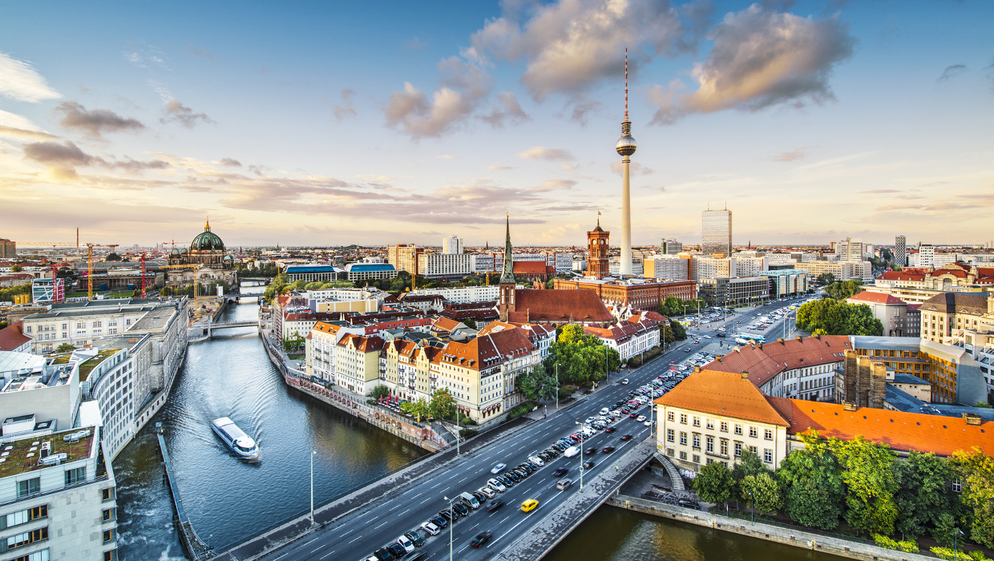
Berliner Luft

Slide 2
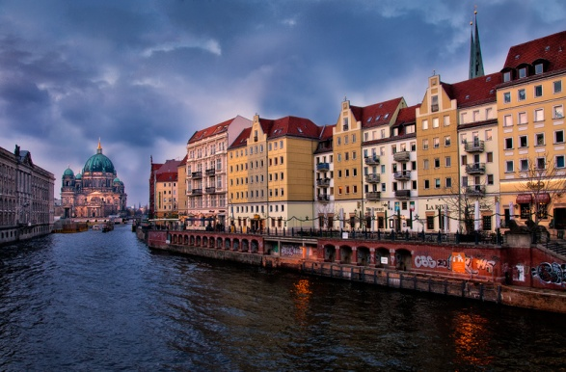
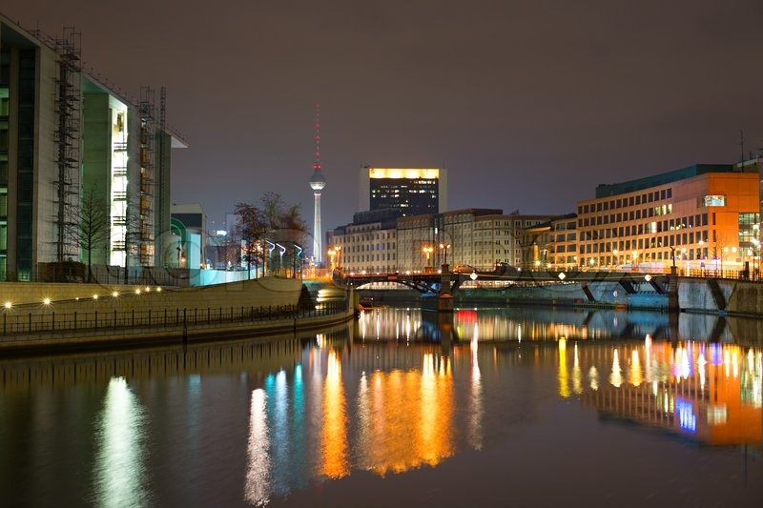
Berlin ist die Hauptstadt von Deutschland.
Es liegt an der Spree.

Slide 3
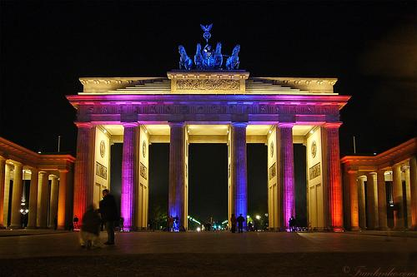
Das Wahrzeichen (символ) von Berlin ist das Branderburger Tor.

Slide 4
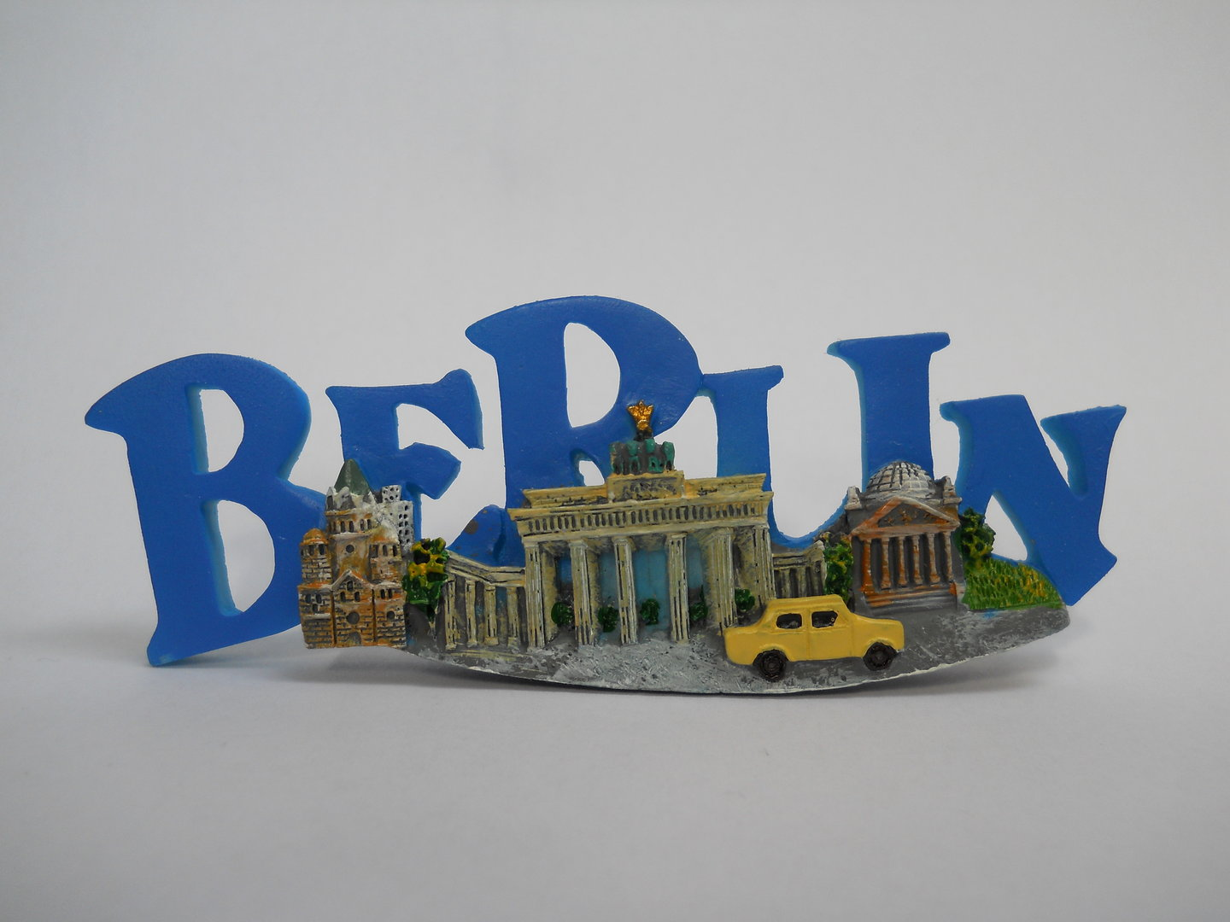
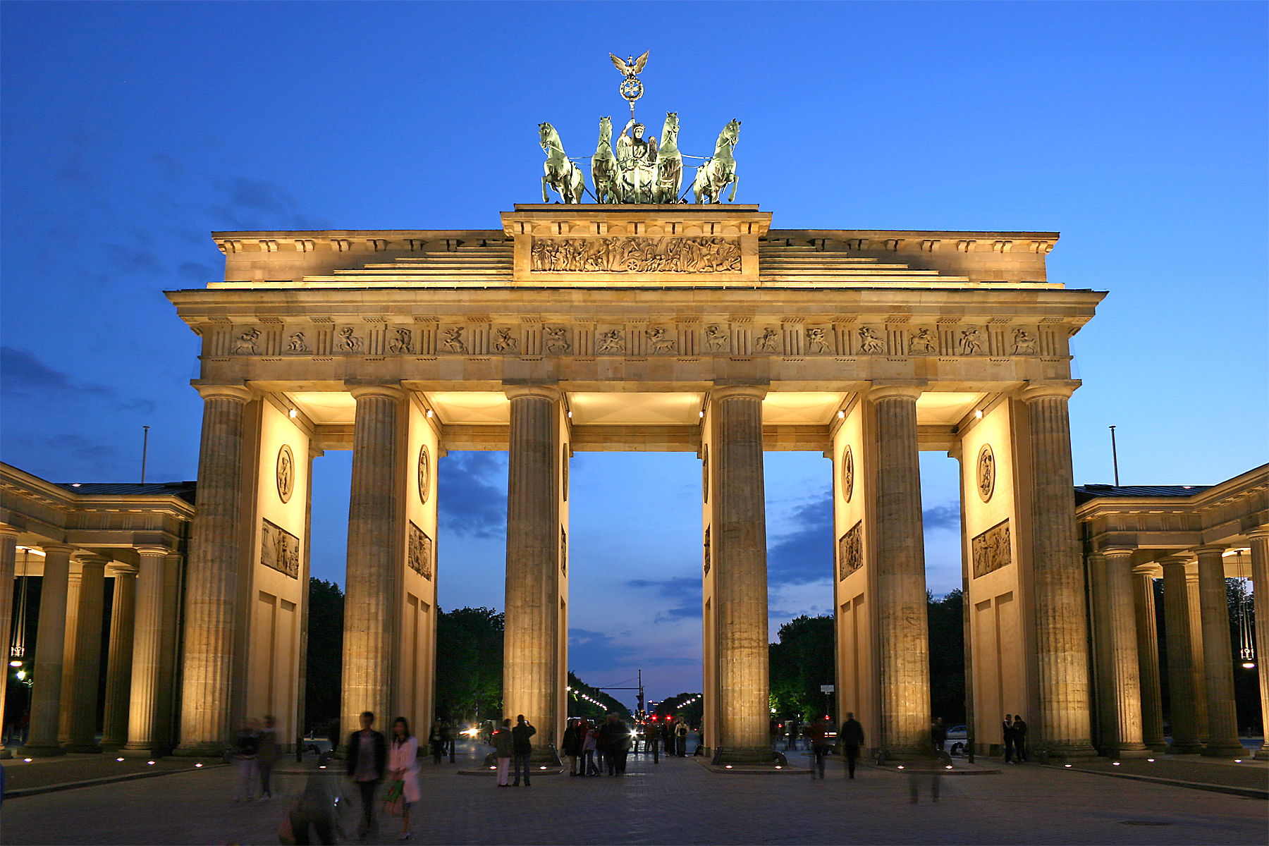
das Brandenburger Tor – Бранденбургские ворота

Slide 5
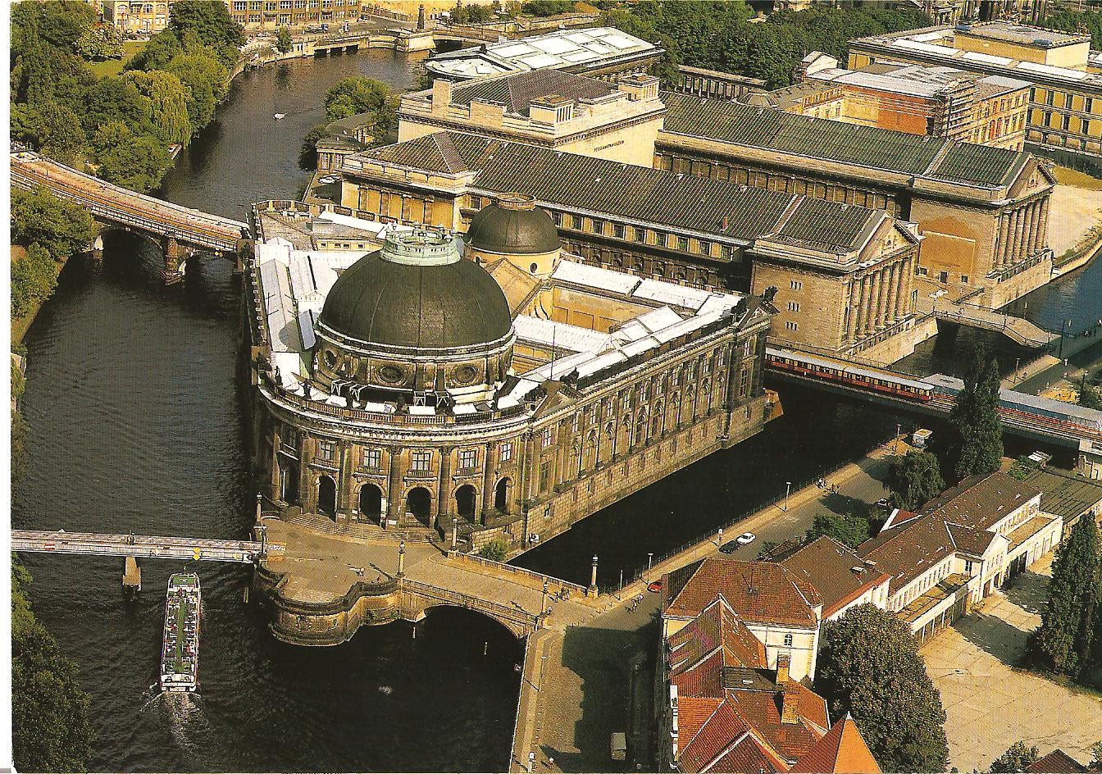
Auf der
Museumsinsel befinden sich viele berühmte Museen.

Slide 6
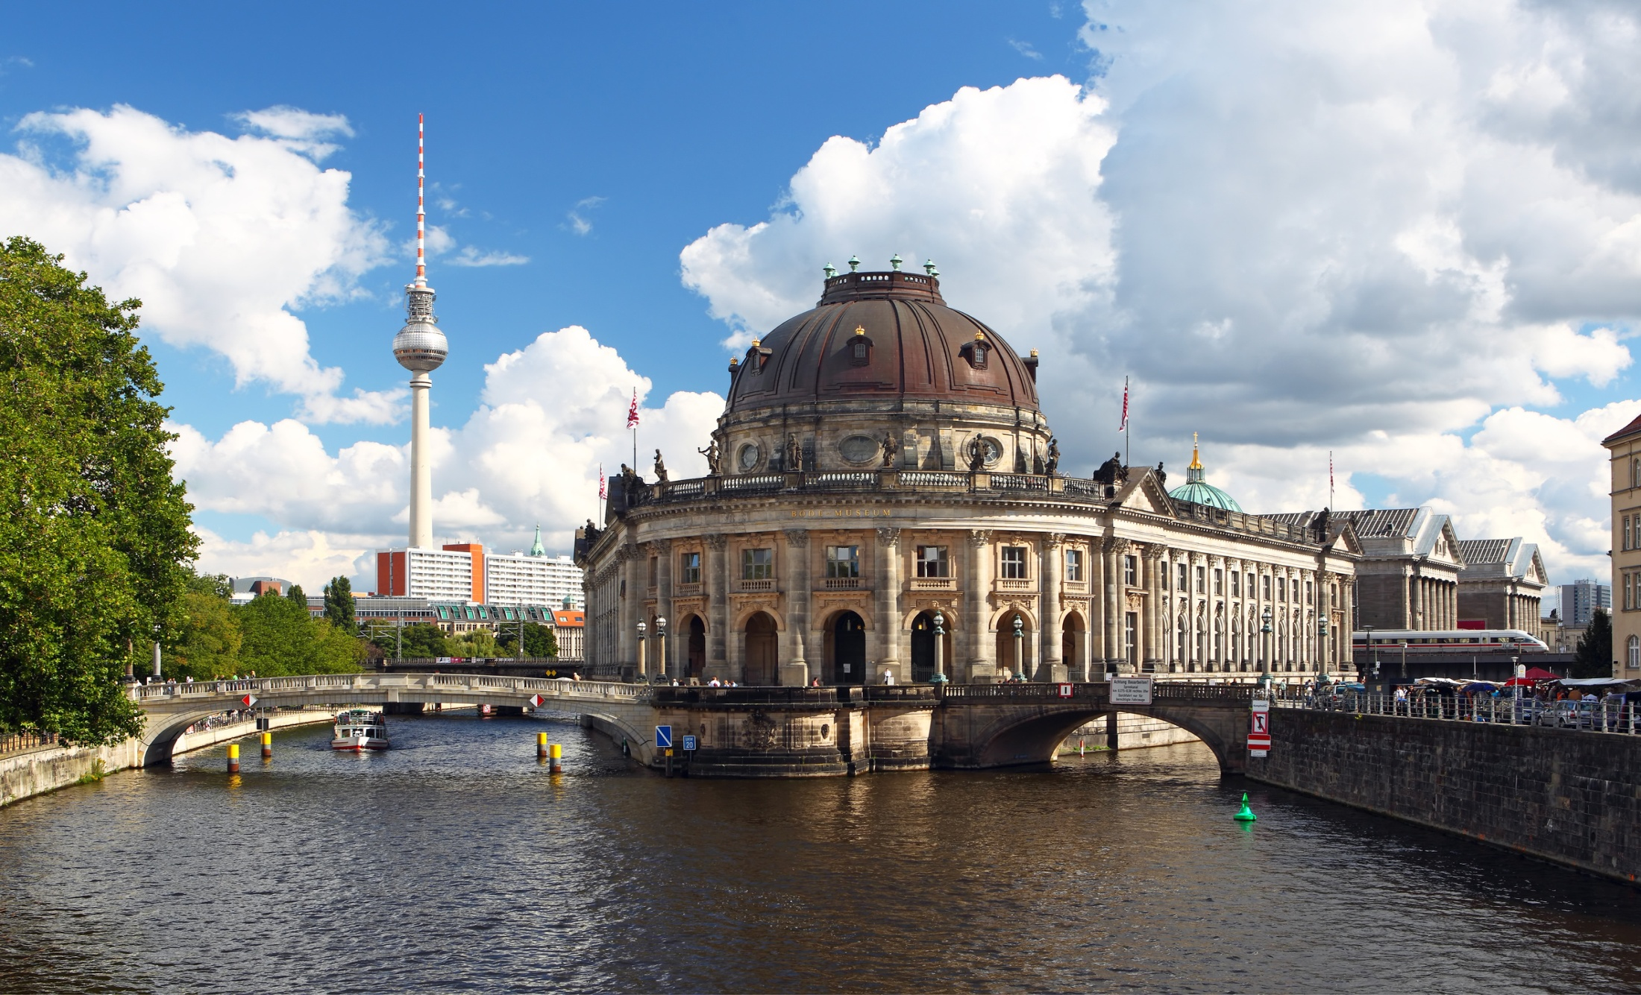
die Museumsinsel – Музейный остров

Slide 7
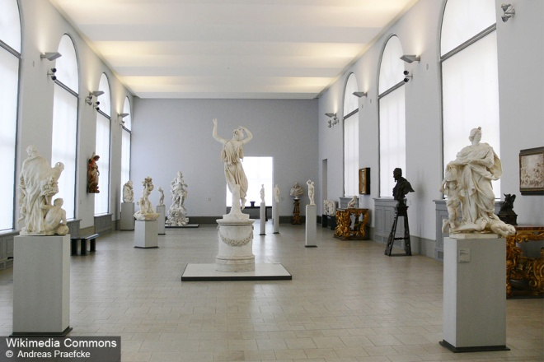
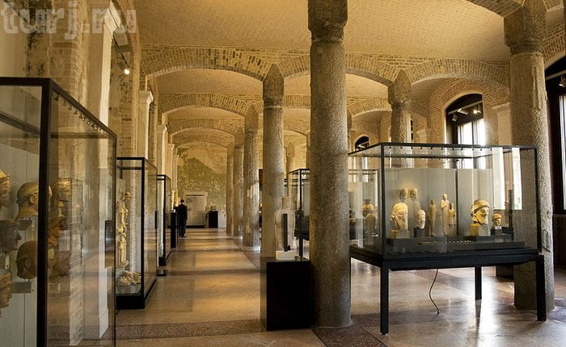
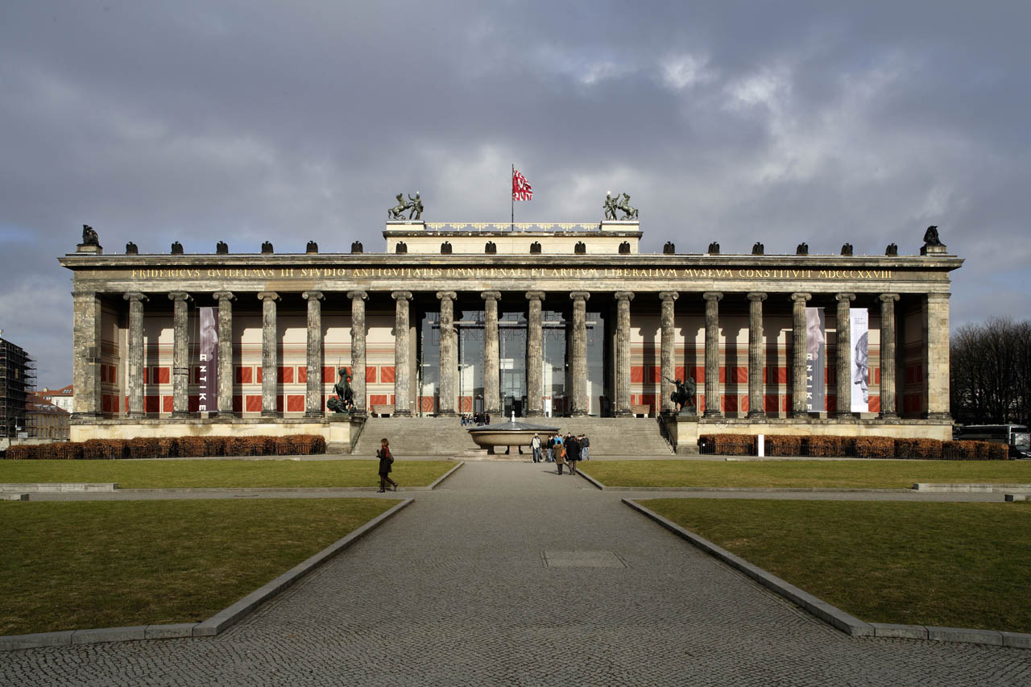
Das sind
Bodemuseum – Музей Боде
Pergamonmuseum – Пергамский музей
Alte Nationalgalerie – Старая нац-ая галерея

Slide 8
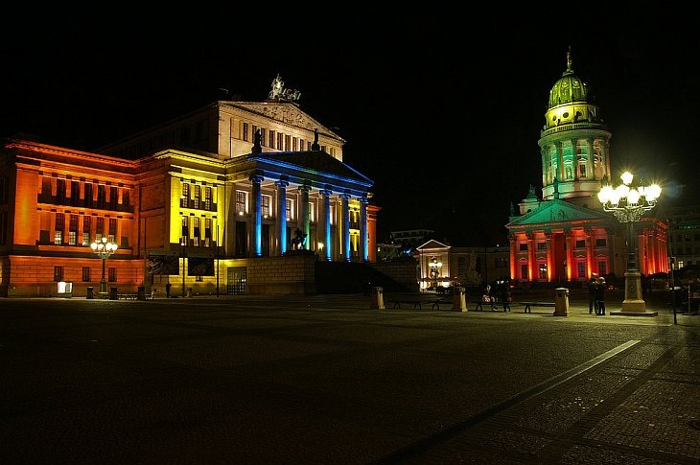
Der schönste Platz von Berlin ist der Gendarmenmarkt

Slide 9
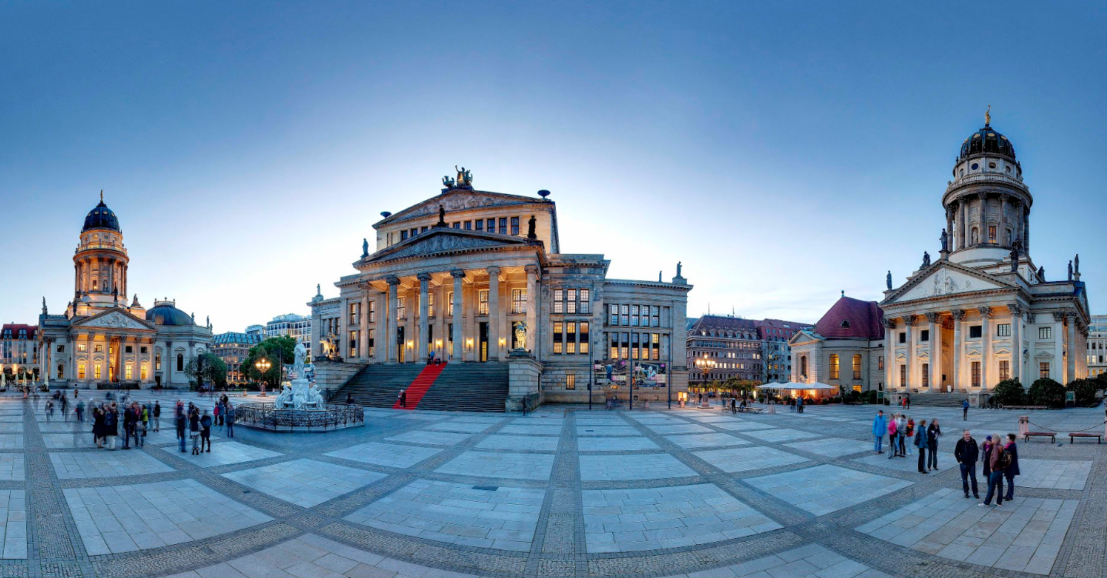
der Gendarmenmarkt - Жандарменмаркт

Slide 10
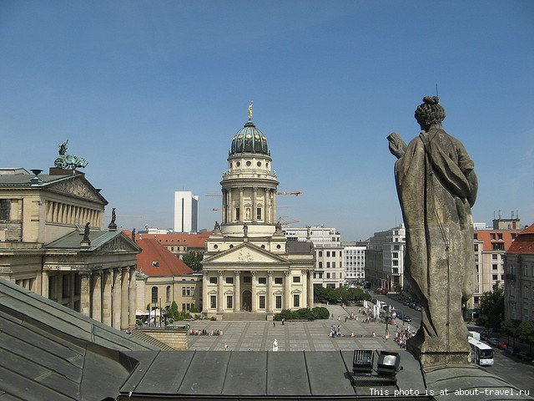
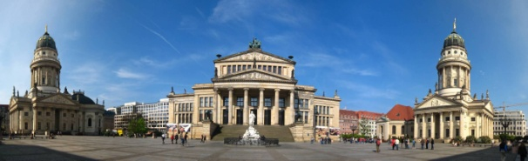
Hier befinden sich Deutscher Dom (собор), Französischer Dom und Schauspielhaus (театр)

Slide 11
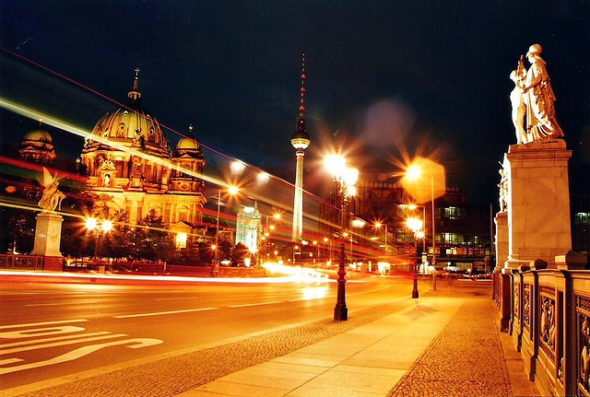
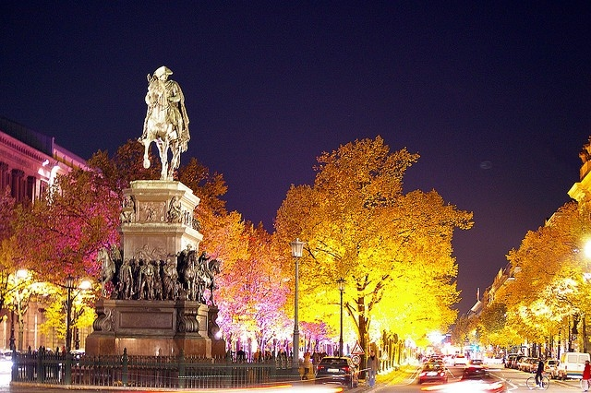
Ein kulturelles Zentrum von Berlin
ist die Strasse «Unter den Linden».

Slide 12
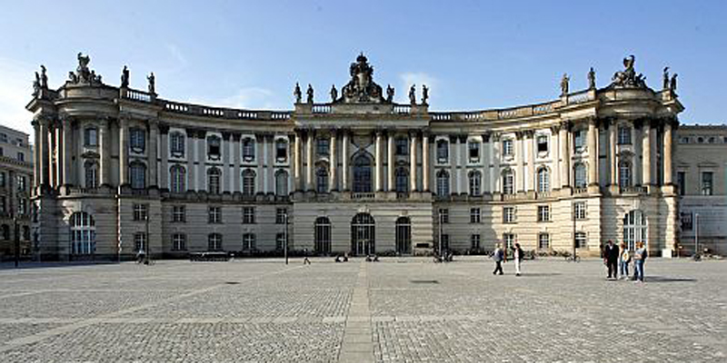
Auf dieser Strasse steht die Humboldt-Universität.

Slide 13
die Humboldt – Universität – Университет имени Гумбольдта

Slide 14
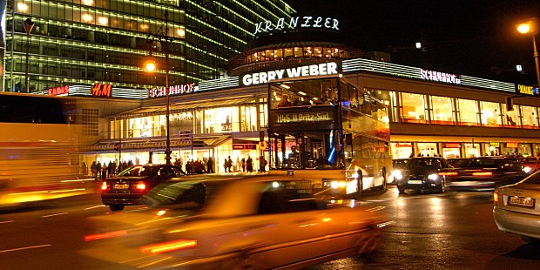
Die berühmteste Einkaufsstrasse in Berlin heißt Kurfürstendamm.
Hier befinden sich viele Kaufhäuser, Geschäfte und Cafes.

Slide 15
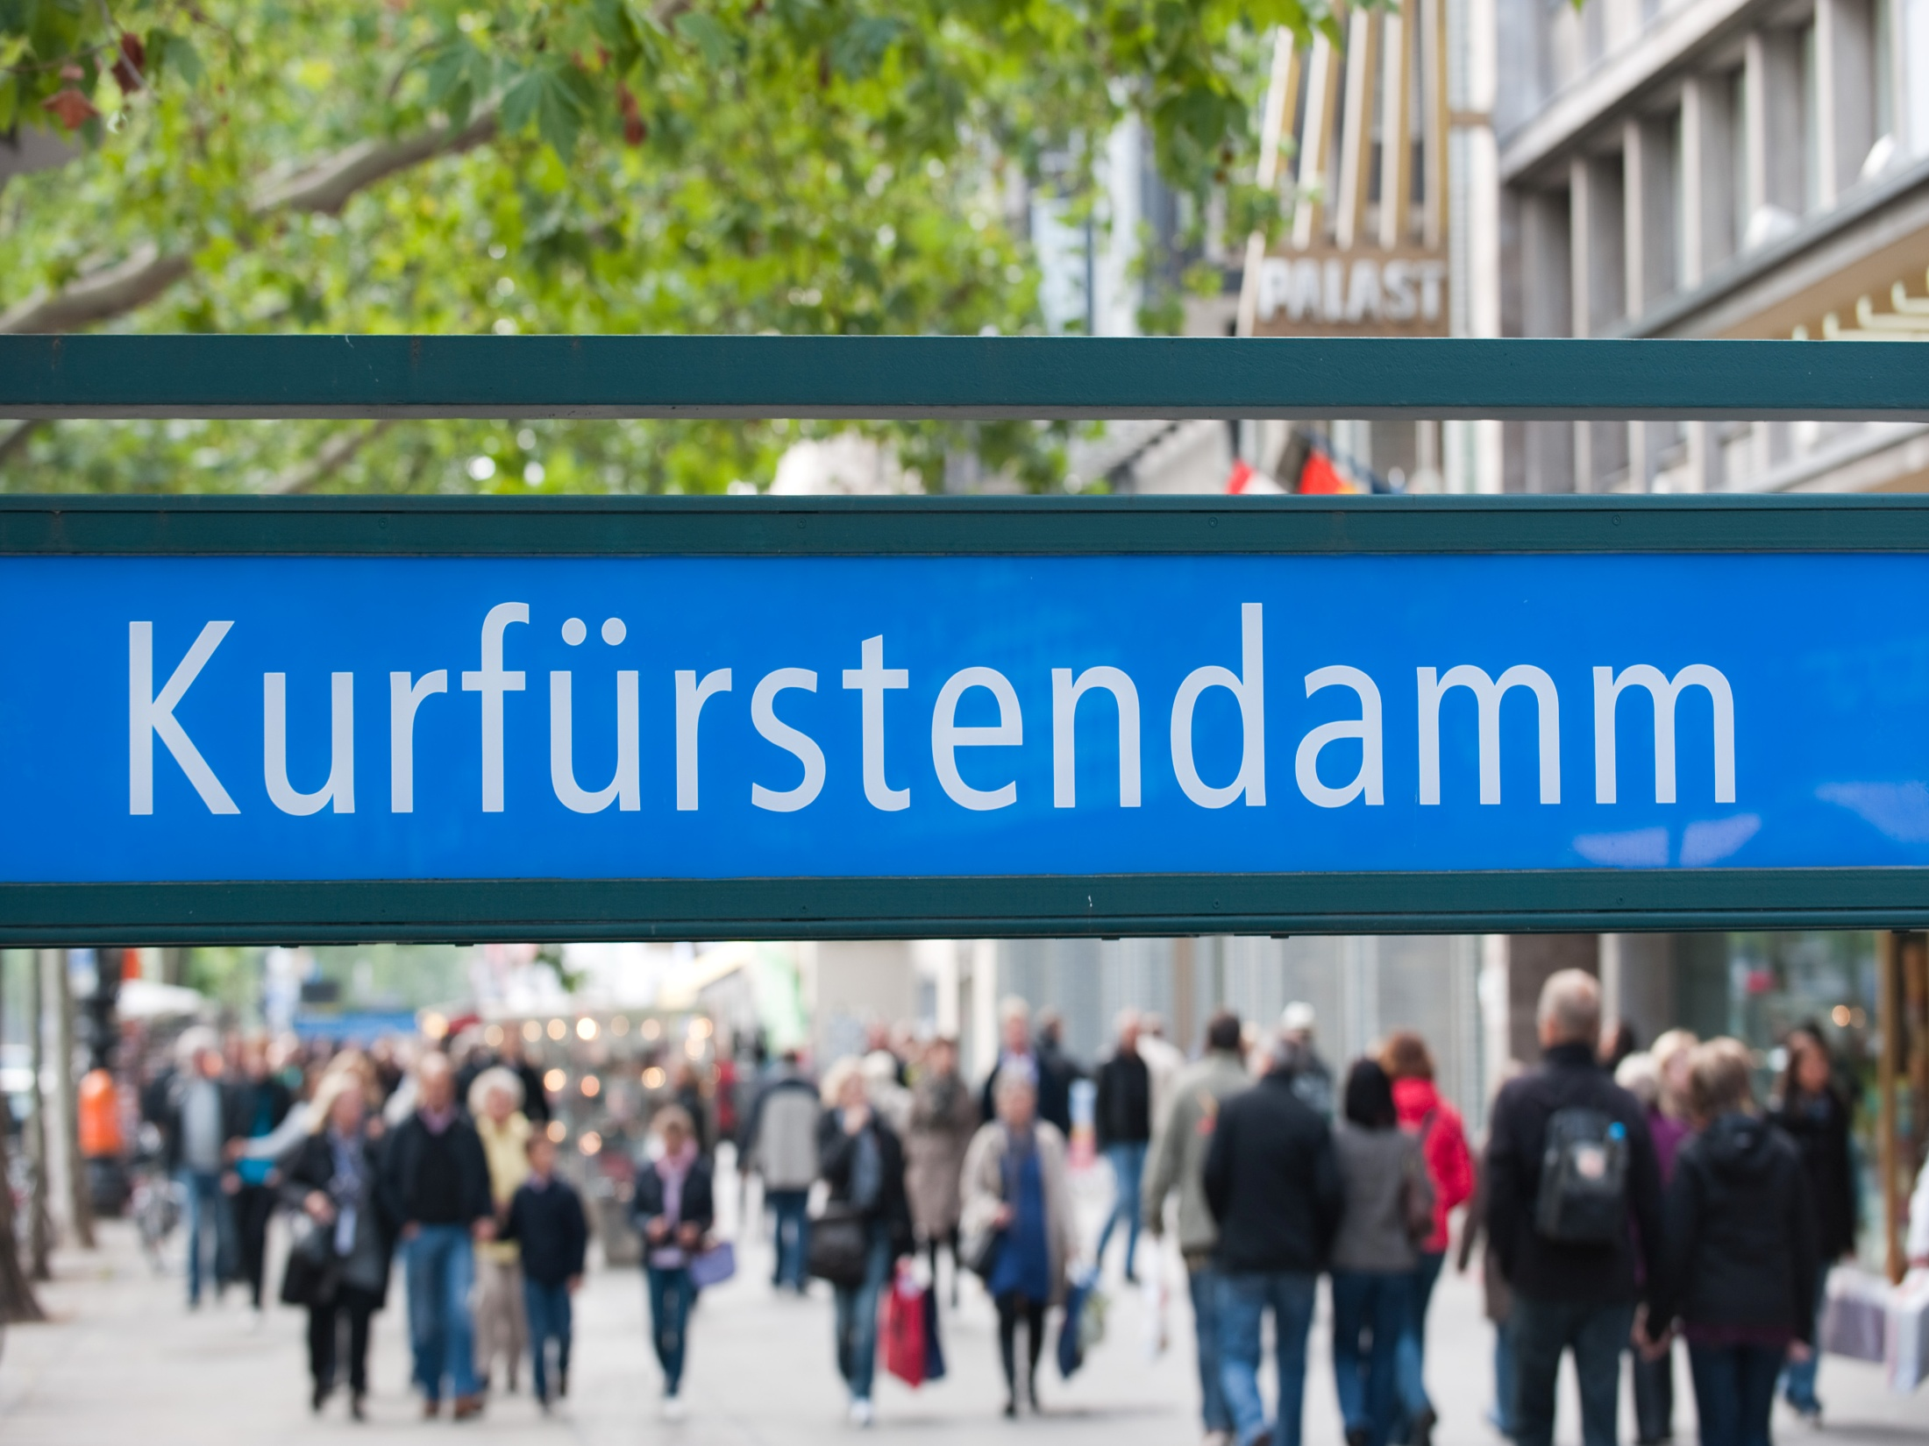
Курфюрстендамм

Slide 16
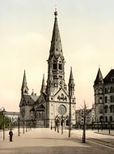
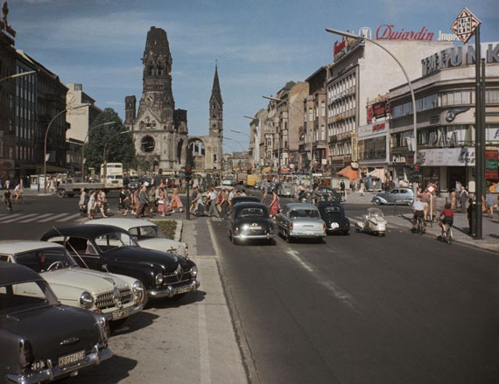
Am Kurfürstendamm steht das Denkmal (памятник) gegen Krieg (войны) und Zerstörung (разрушение).
Es heißt Gedächtniskirche.

Slide 17
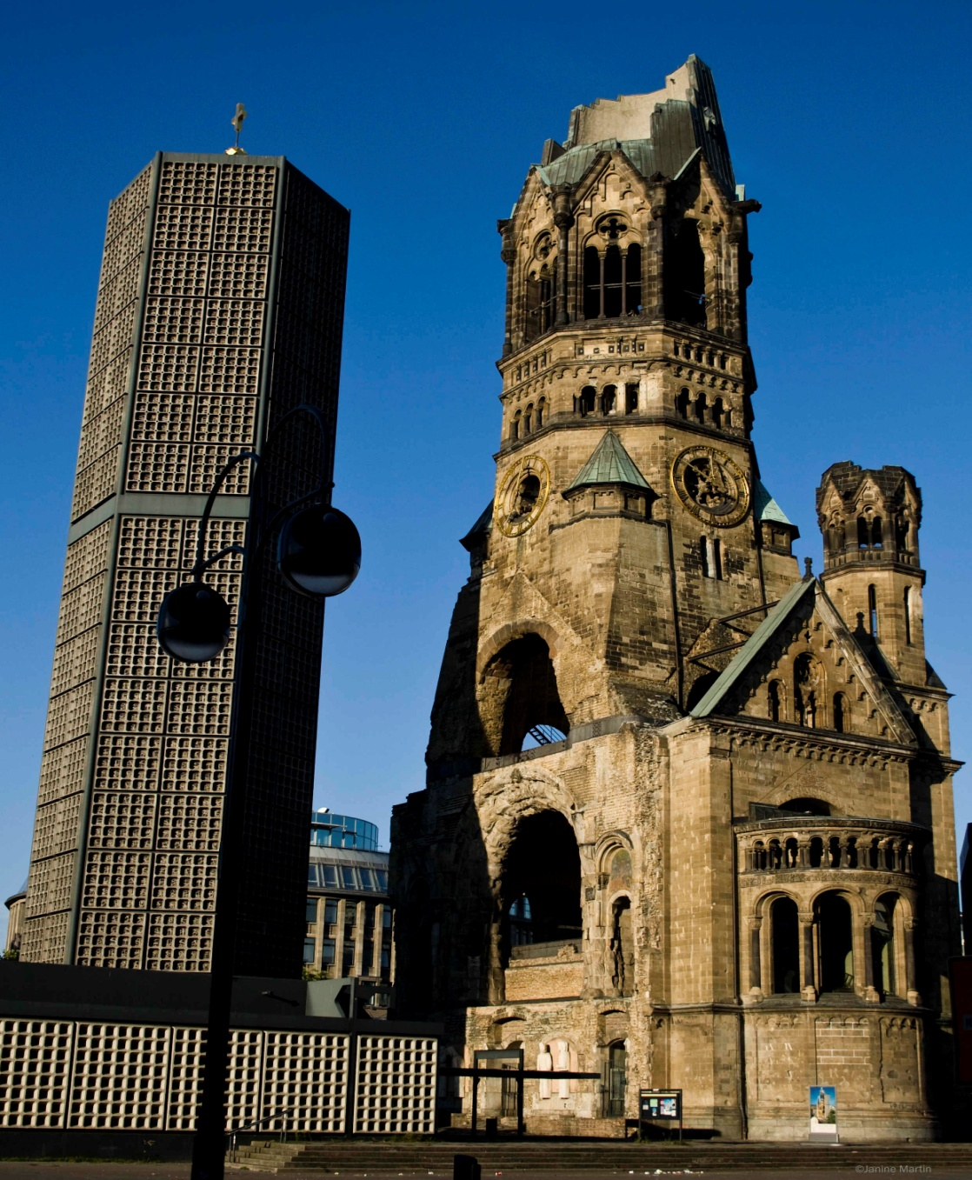
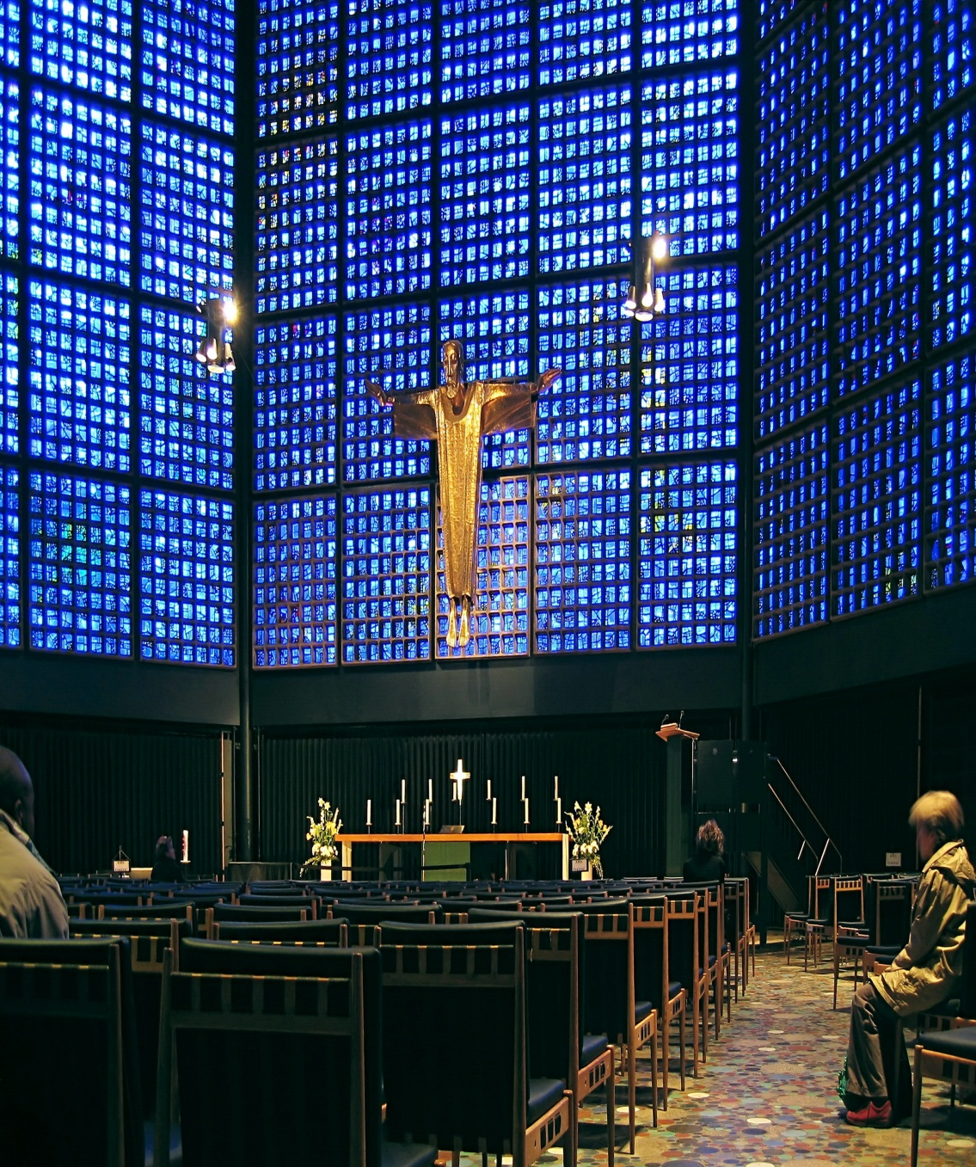
die Gedächtniskirche – Мемориальная церковь кайзера Вильгельма

Slide 18
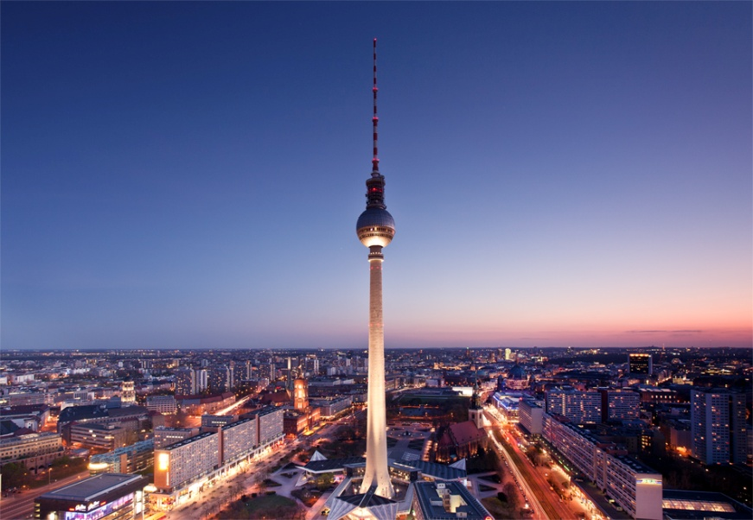
Das höchste Gebäude Berlins ist der Fernsehturm.
Er befindet sich auf dem Alexanderplatz.

Slide 19
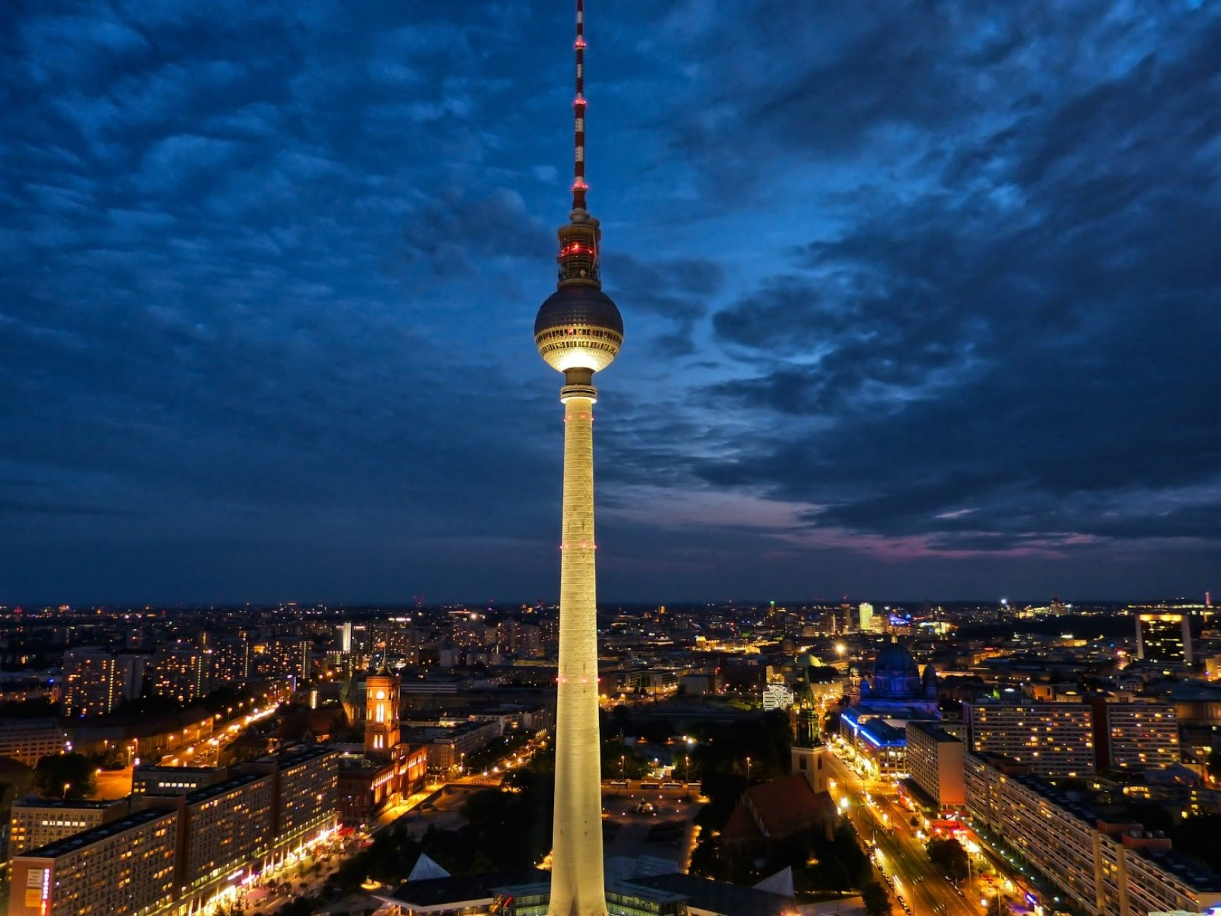
der Fernsehturm – Берлинская телебашня

Slide 20
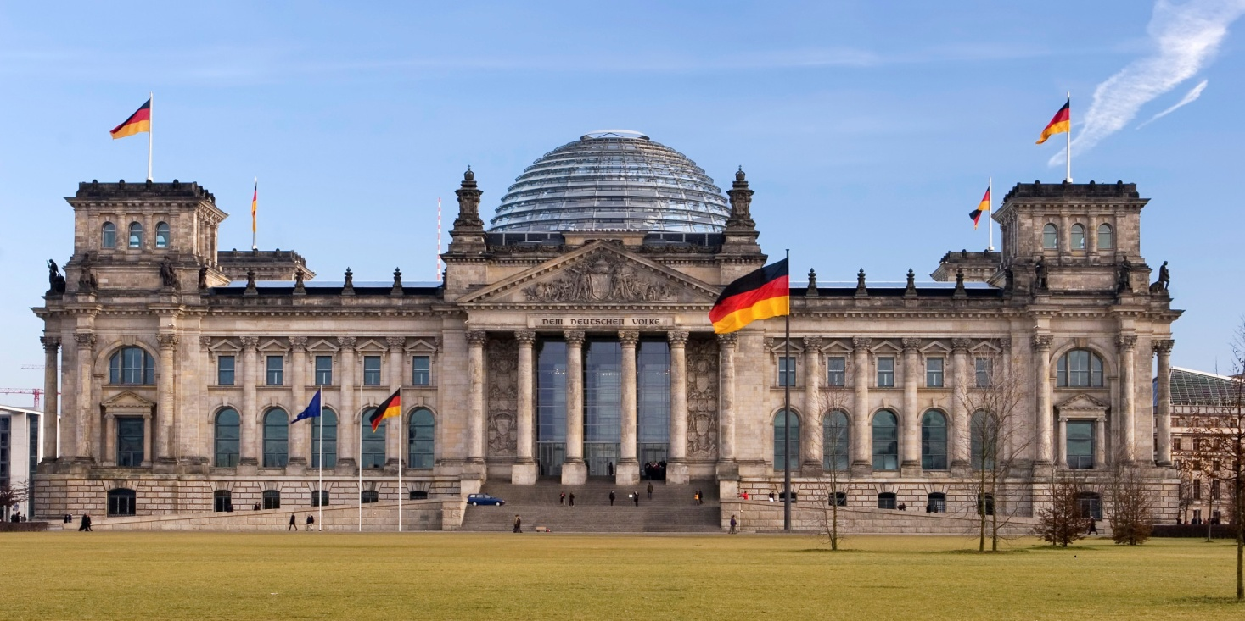
Am Branderburger Tor steht das Reichstagsgebäude.
Hier tagt (заседать) jetzt der Deutscher Parlament.

Slide 21
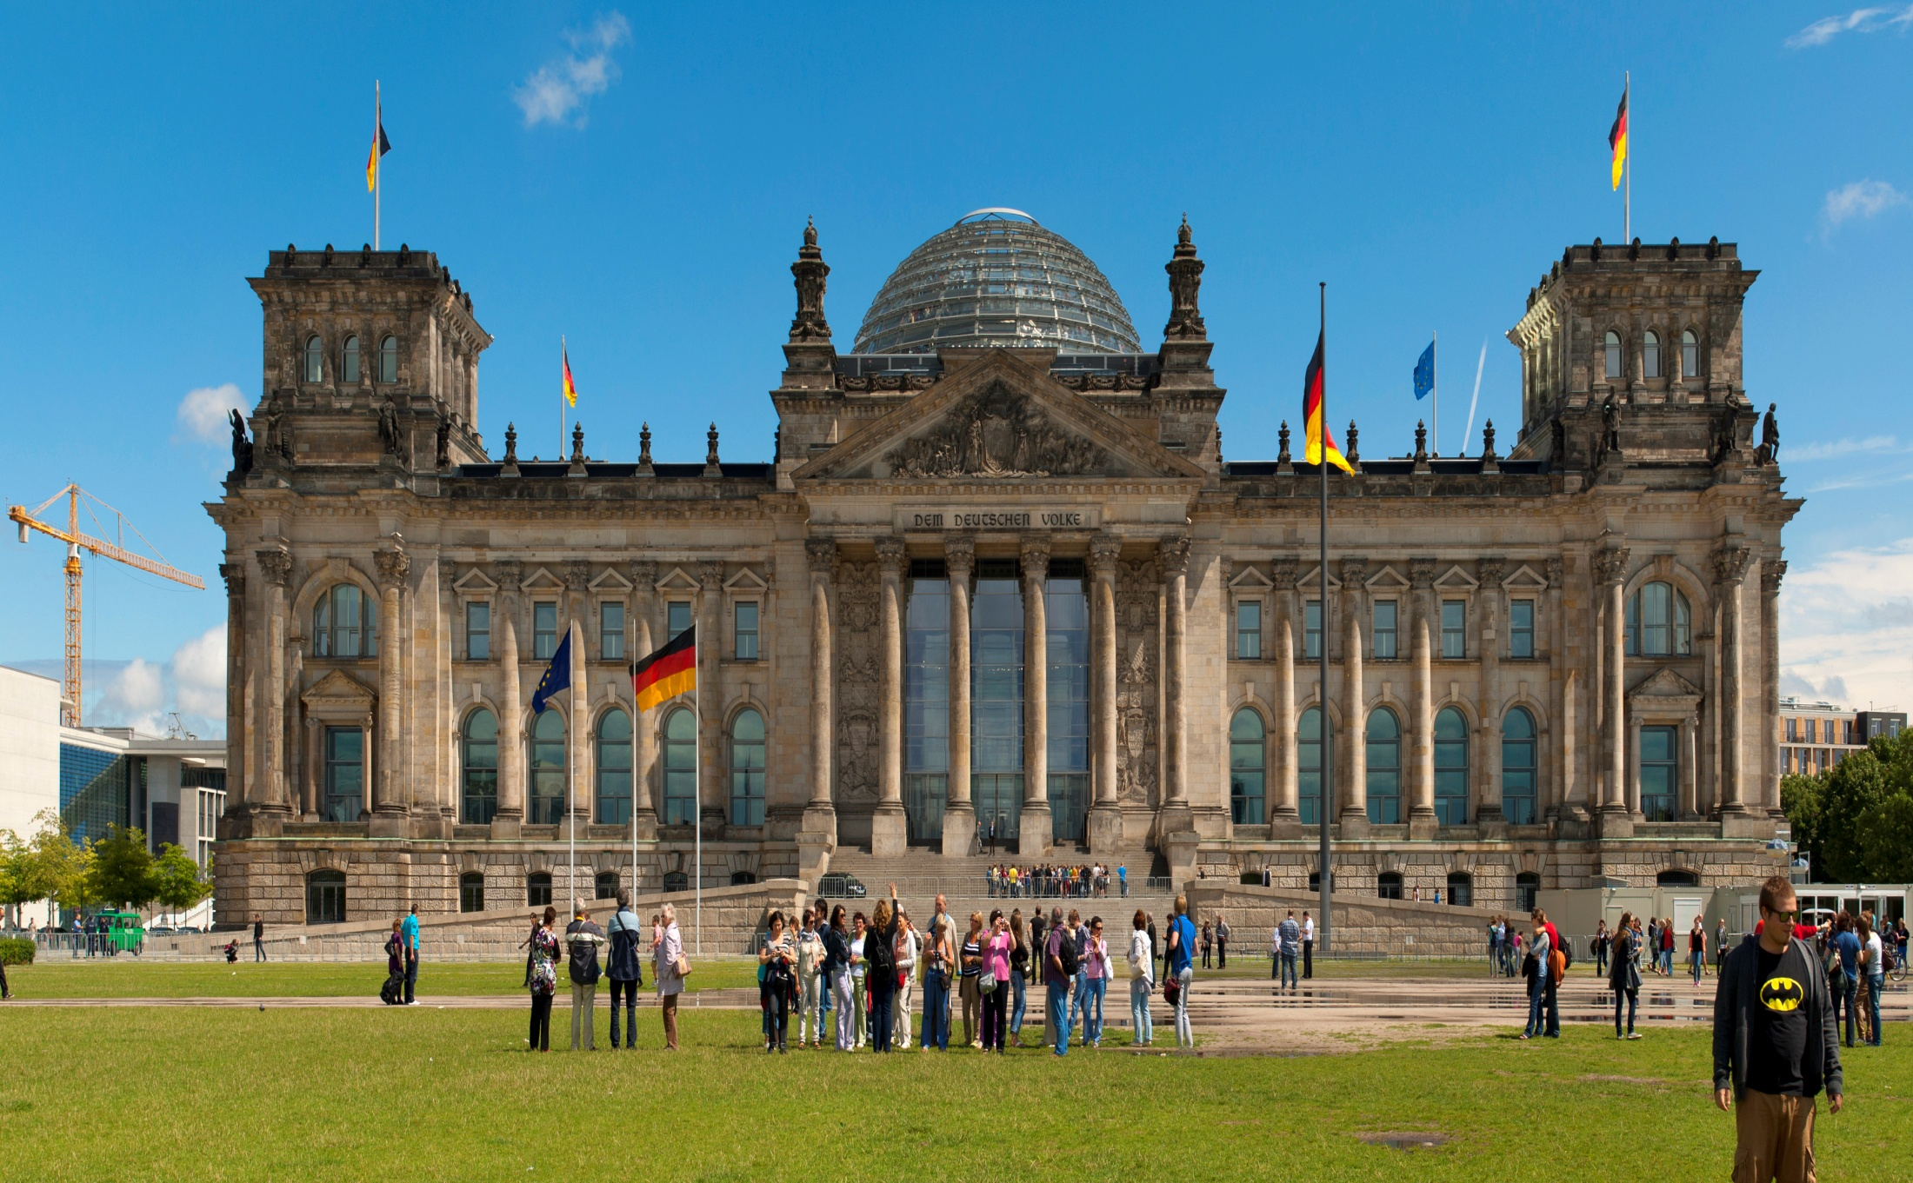
der Reichstagsgebäude – здание Рейхстага

Slide 22
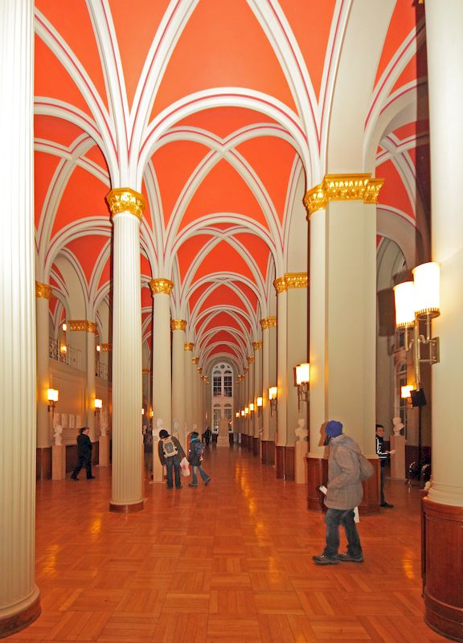
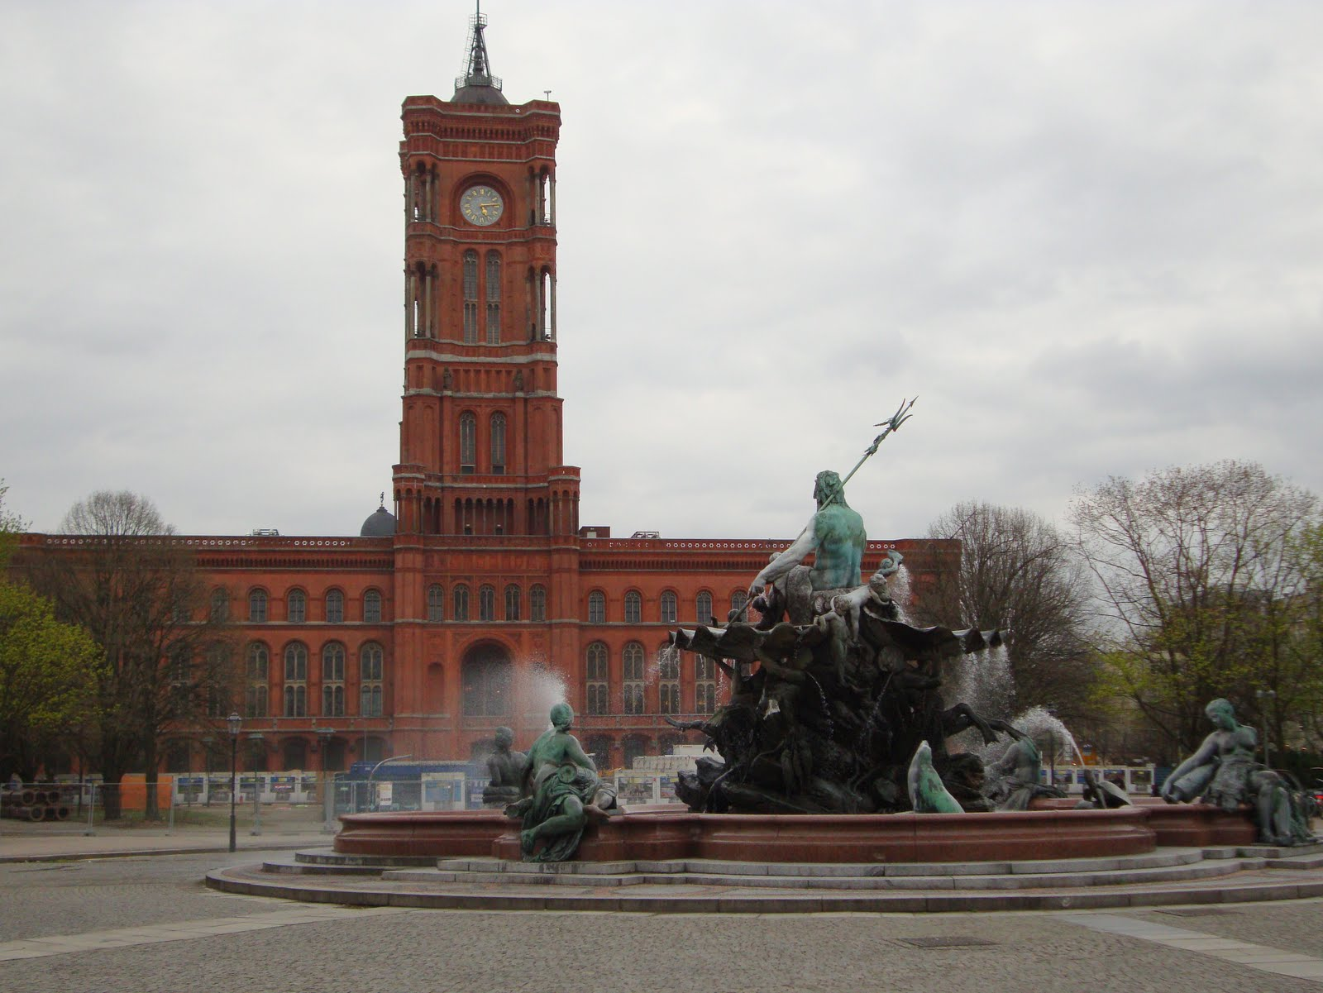
Der Senat von Berlin tagt im Roten Rathaus.

Slide 23
das Rote Rathaus – Красная Ратуша (мэрия)

Slide 24
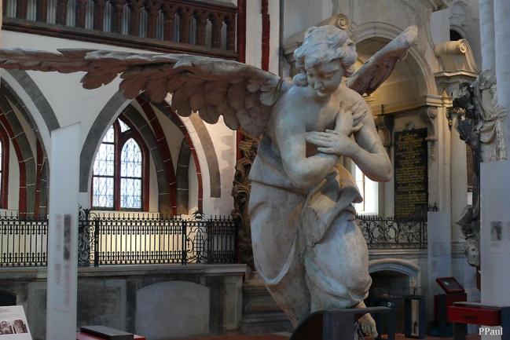
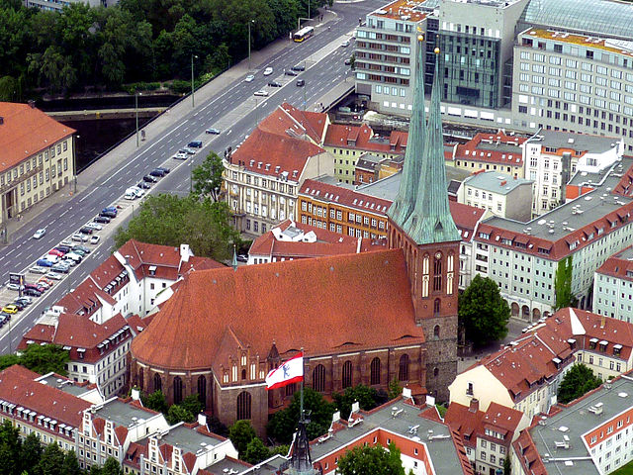
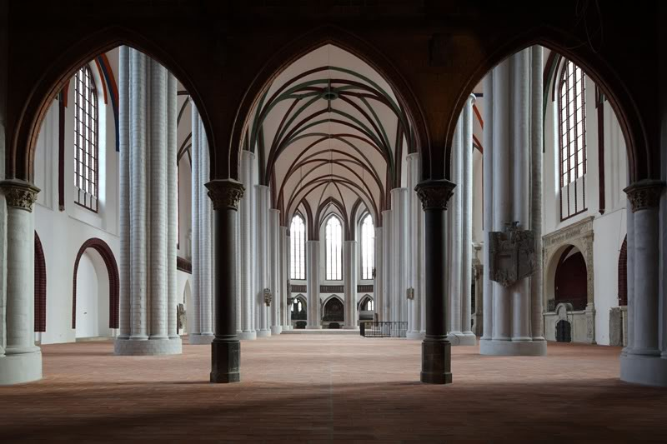
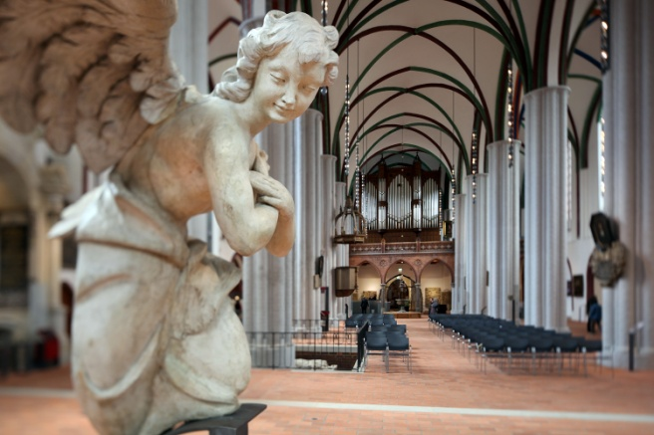
Das älteste Gebäude von Berlin ist die Nikolaikirche.

Slide 25
die Nikolaikirche – Церковь Святого Николая

Slide 26
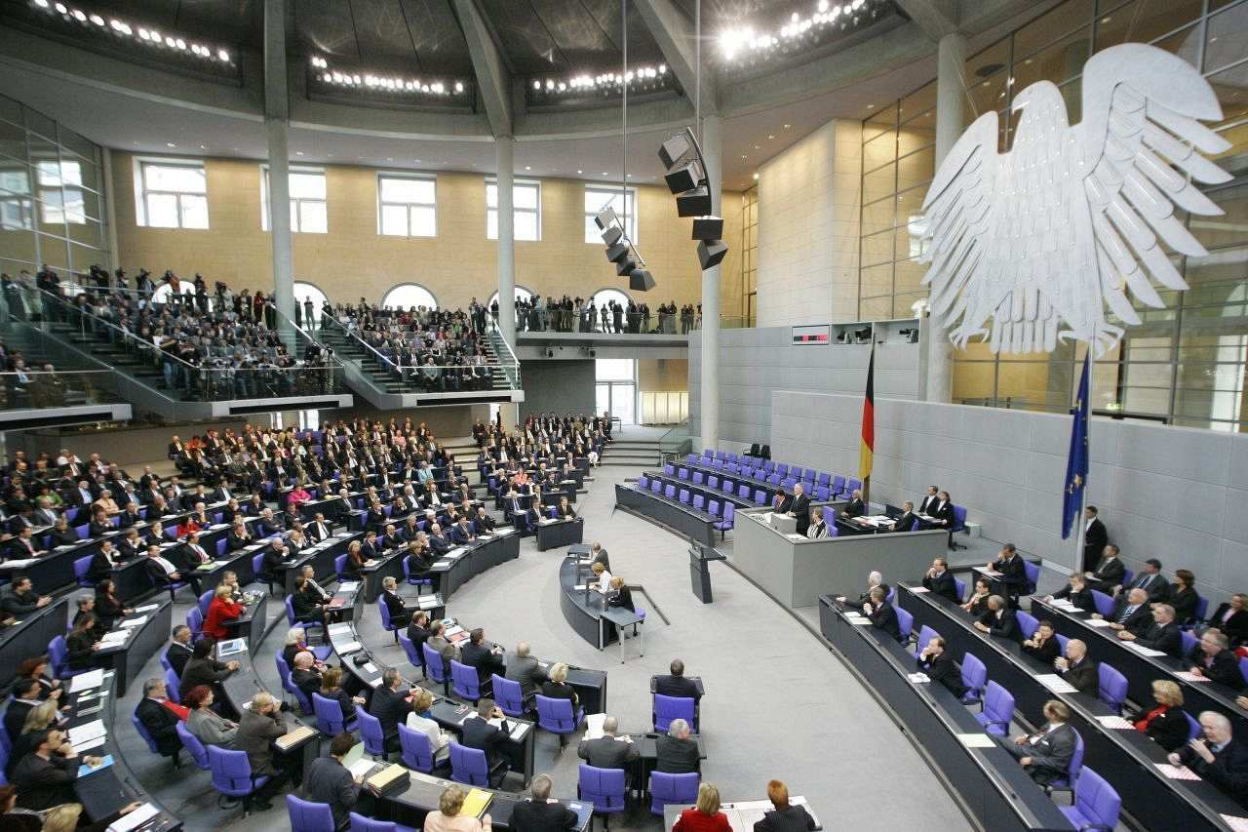
Bundestag – das deutsche Parlament Бундестаг – это Парламент Германии

Slide 27
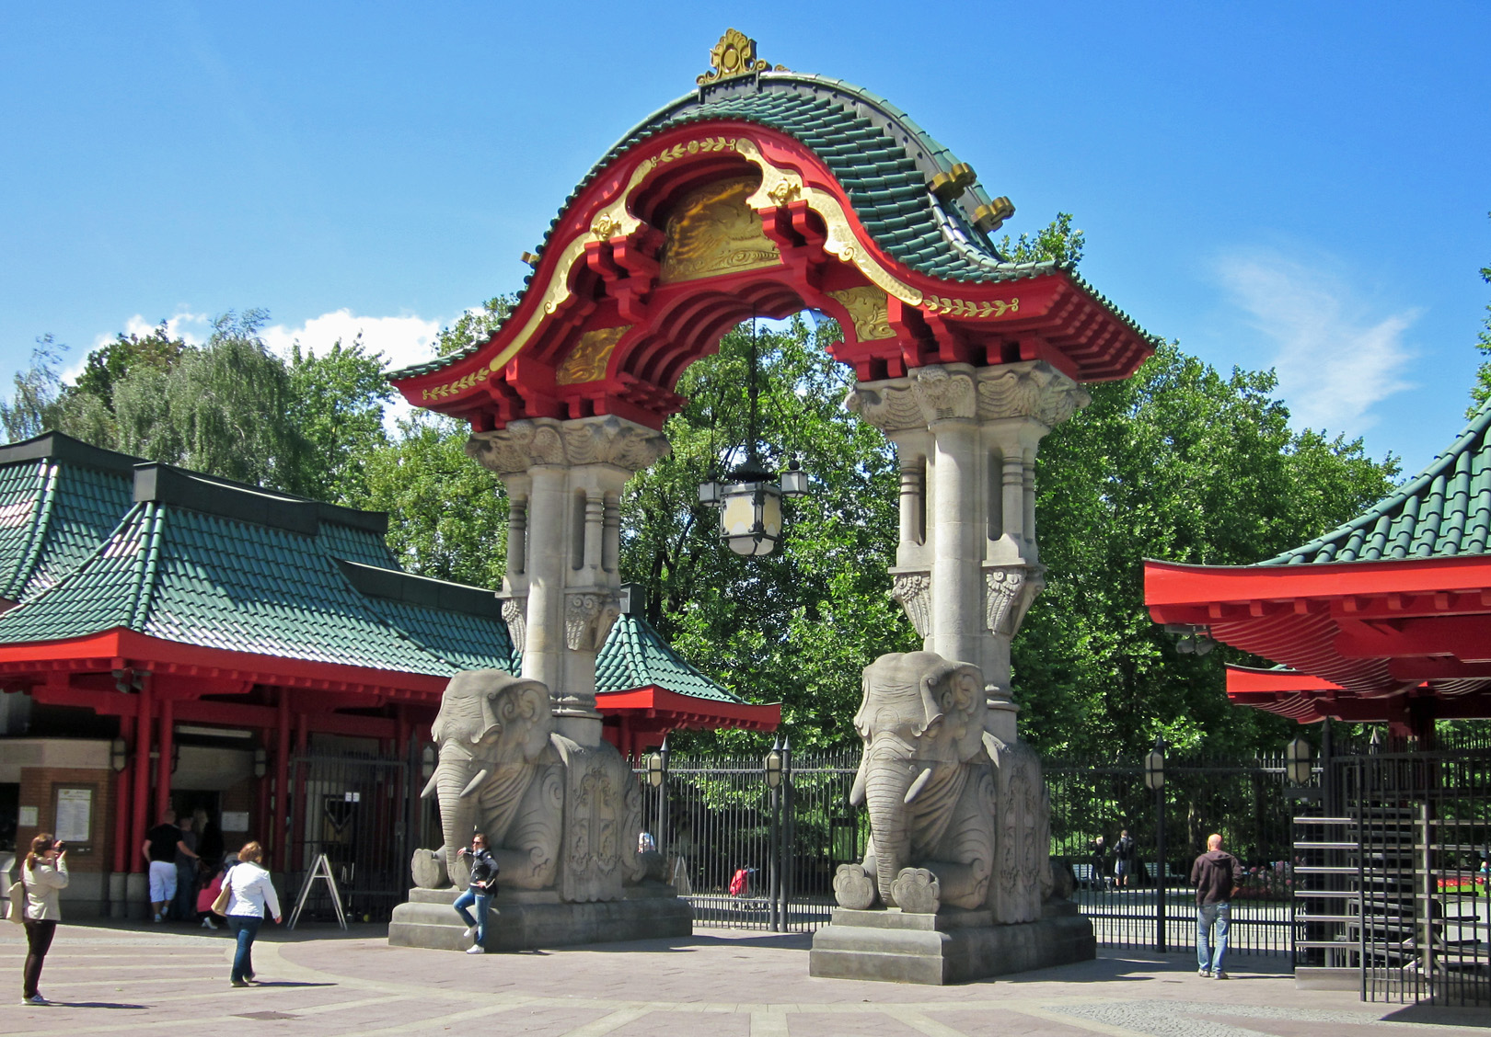
Berliner Zoo – Берлинский зоопарк

Slide 28
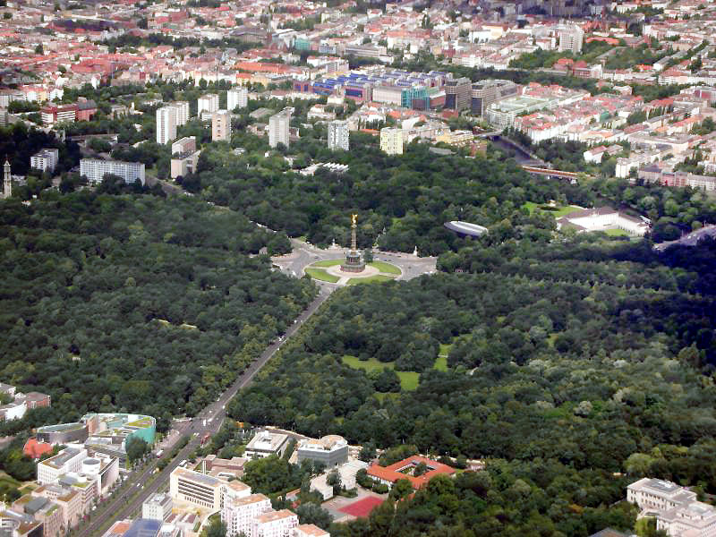
der Tiergarten – парк Тиргартен

Slide 29
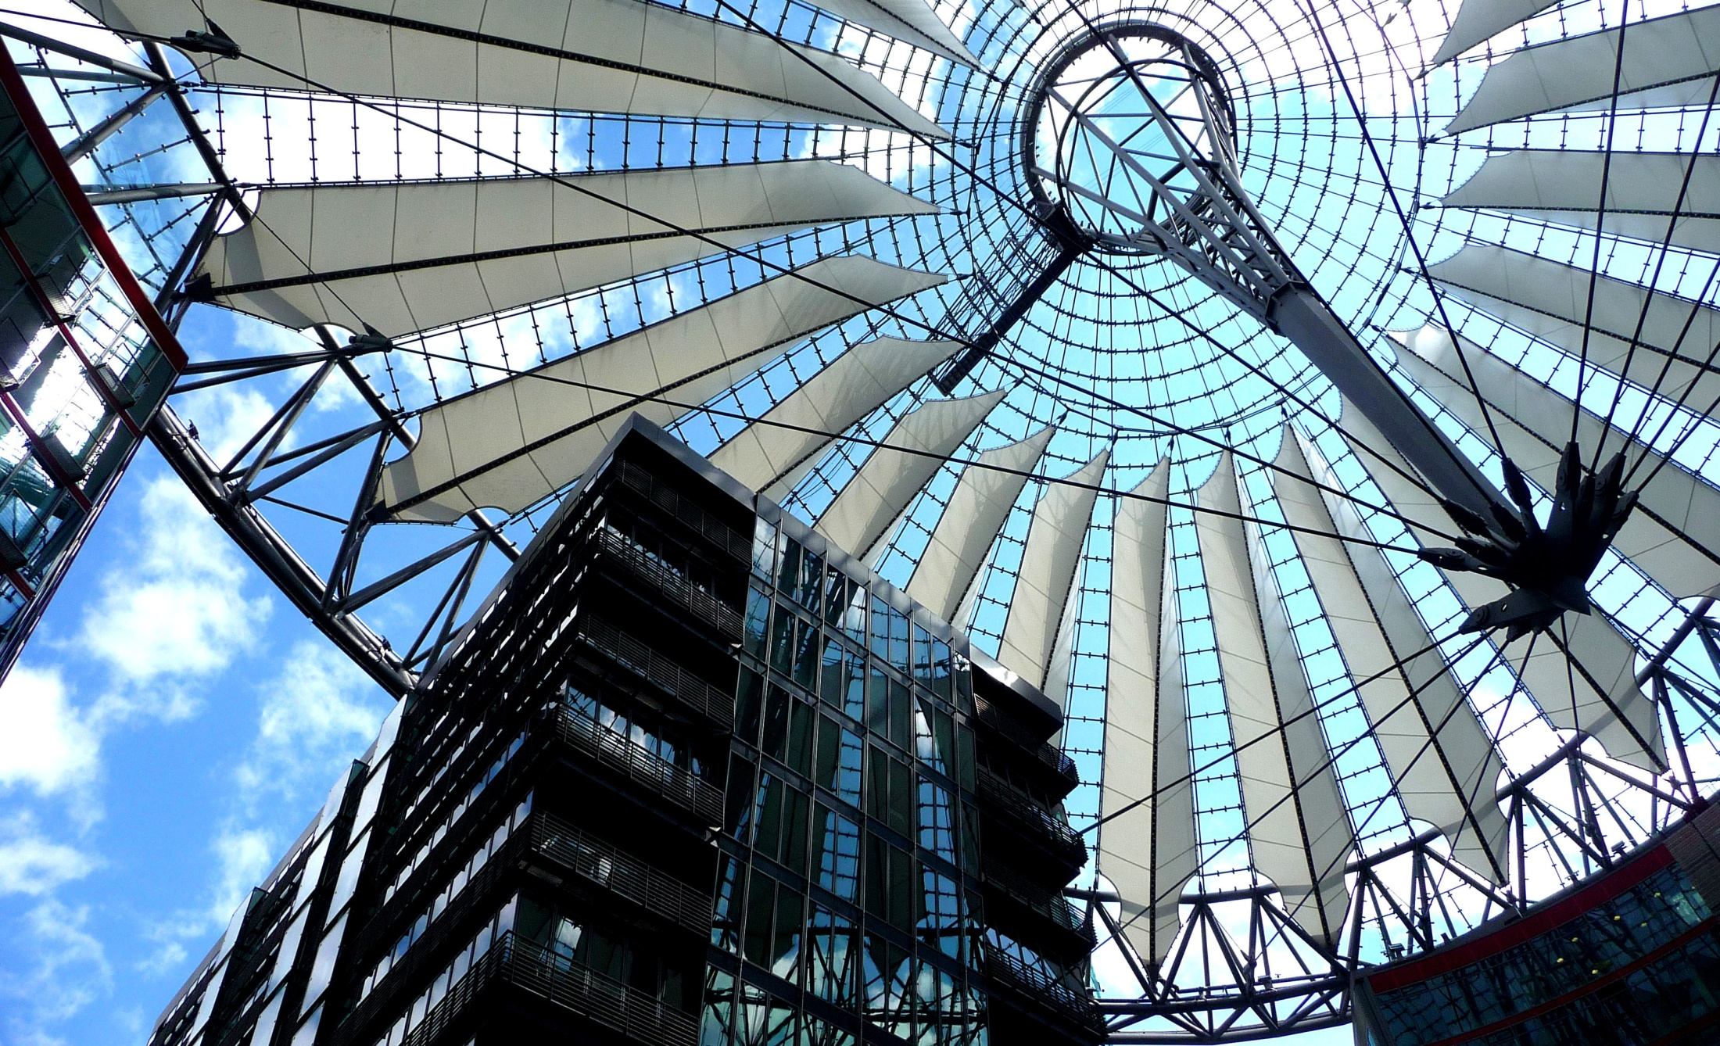
das Sony-Center здание Сони-Центр

Slide 30
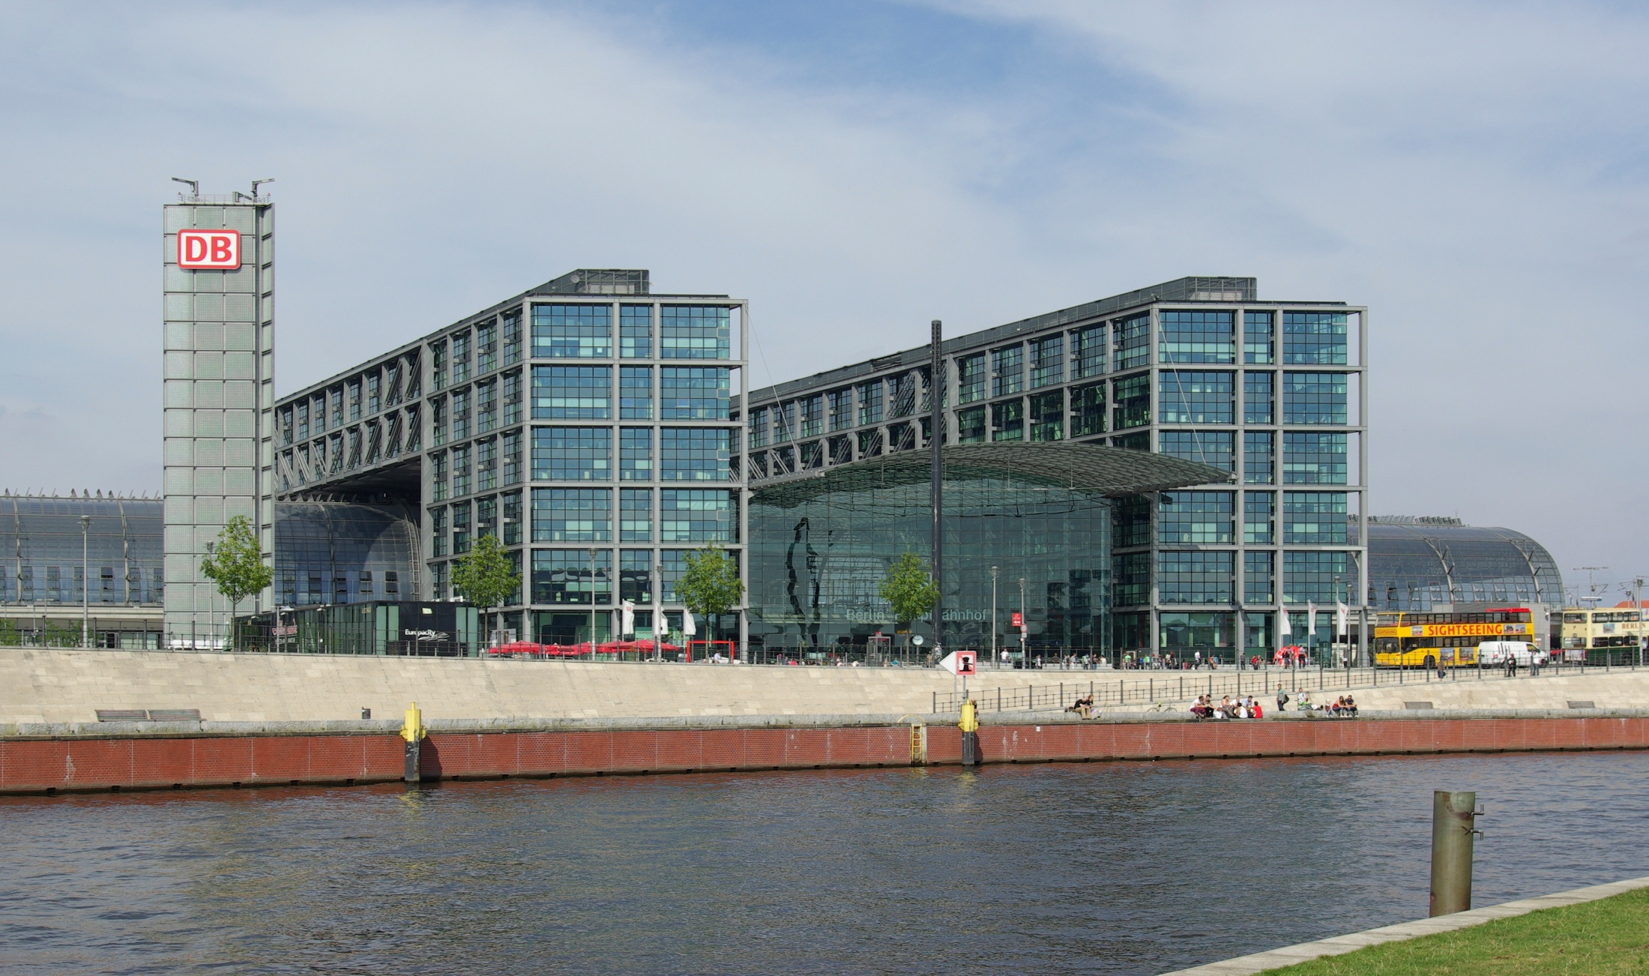
der Hauptbahnhof – вокзал

Slide 31
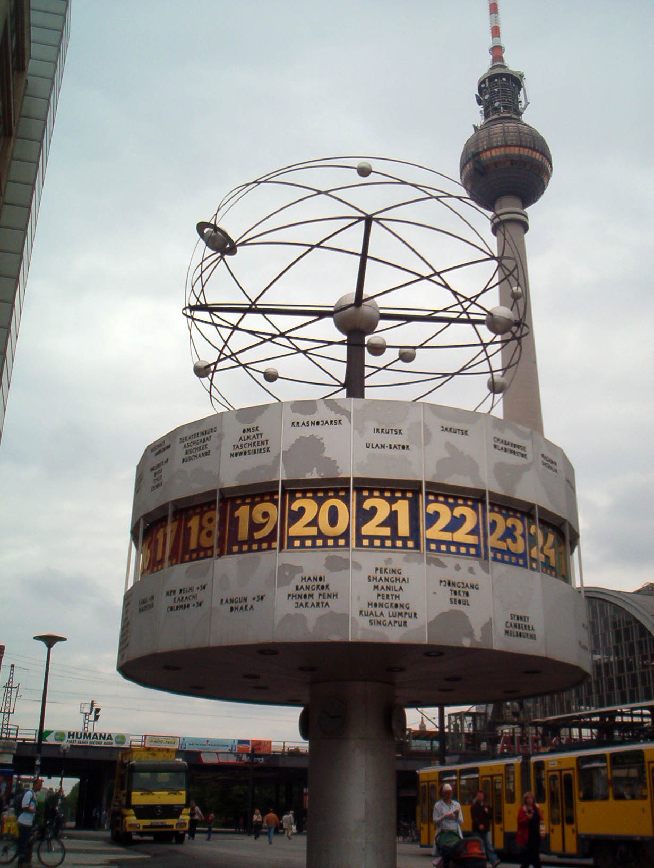
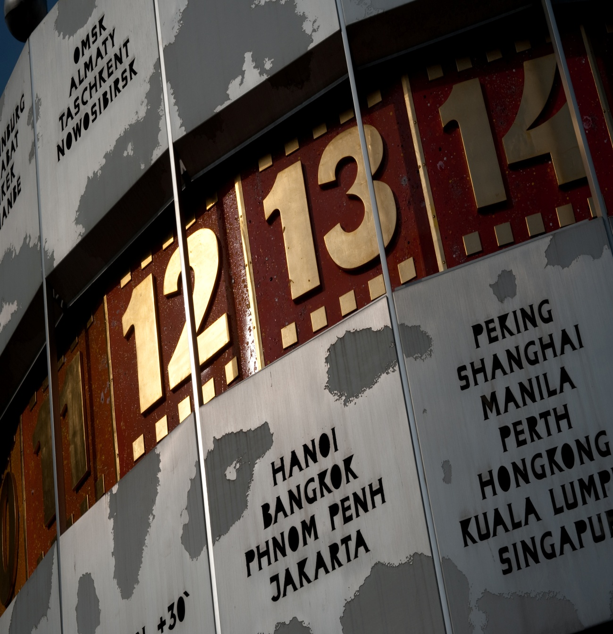
die Weltzeituhr – Часы мира

Slide 32
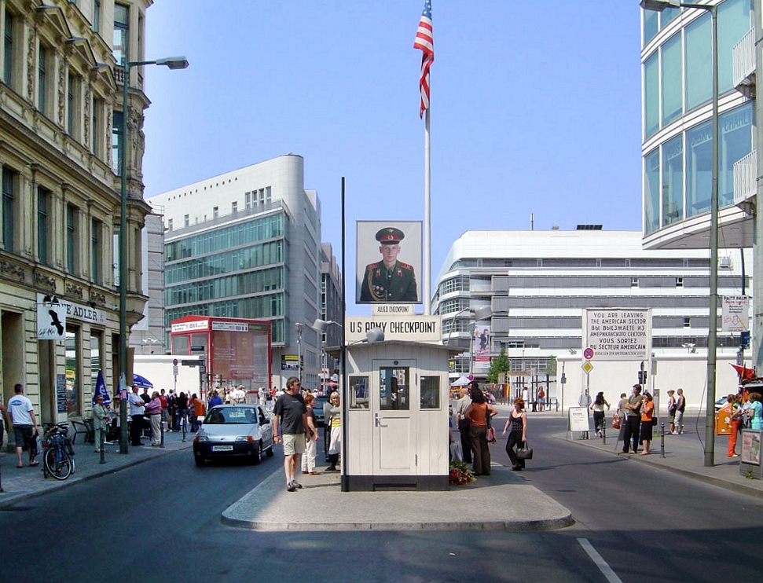
der Checkpoint Charlie – чекпойнт Чарли (пограничный контрольно-пропускной пункт)

Slide 33
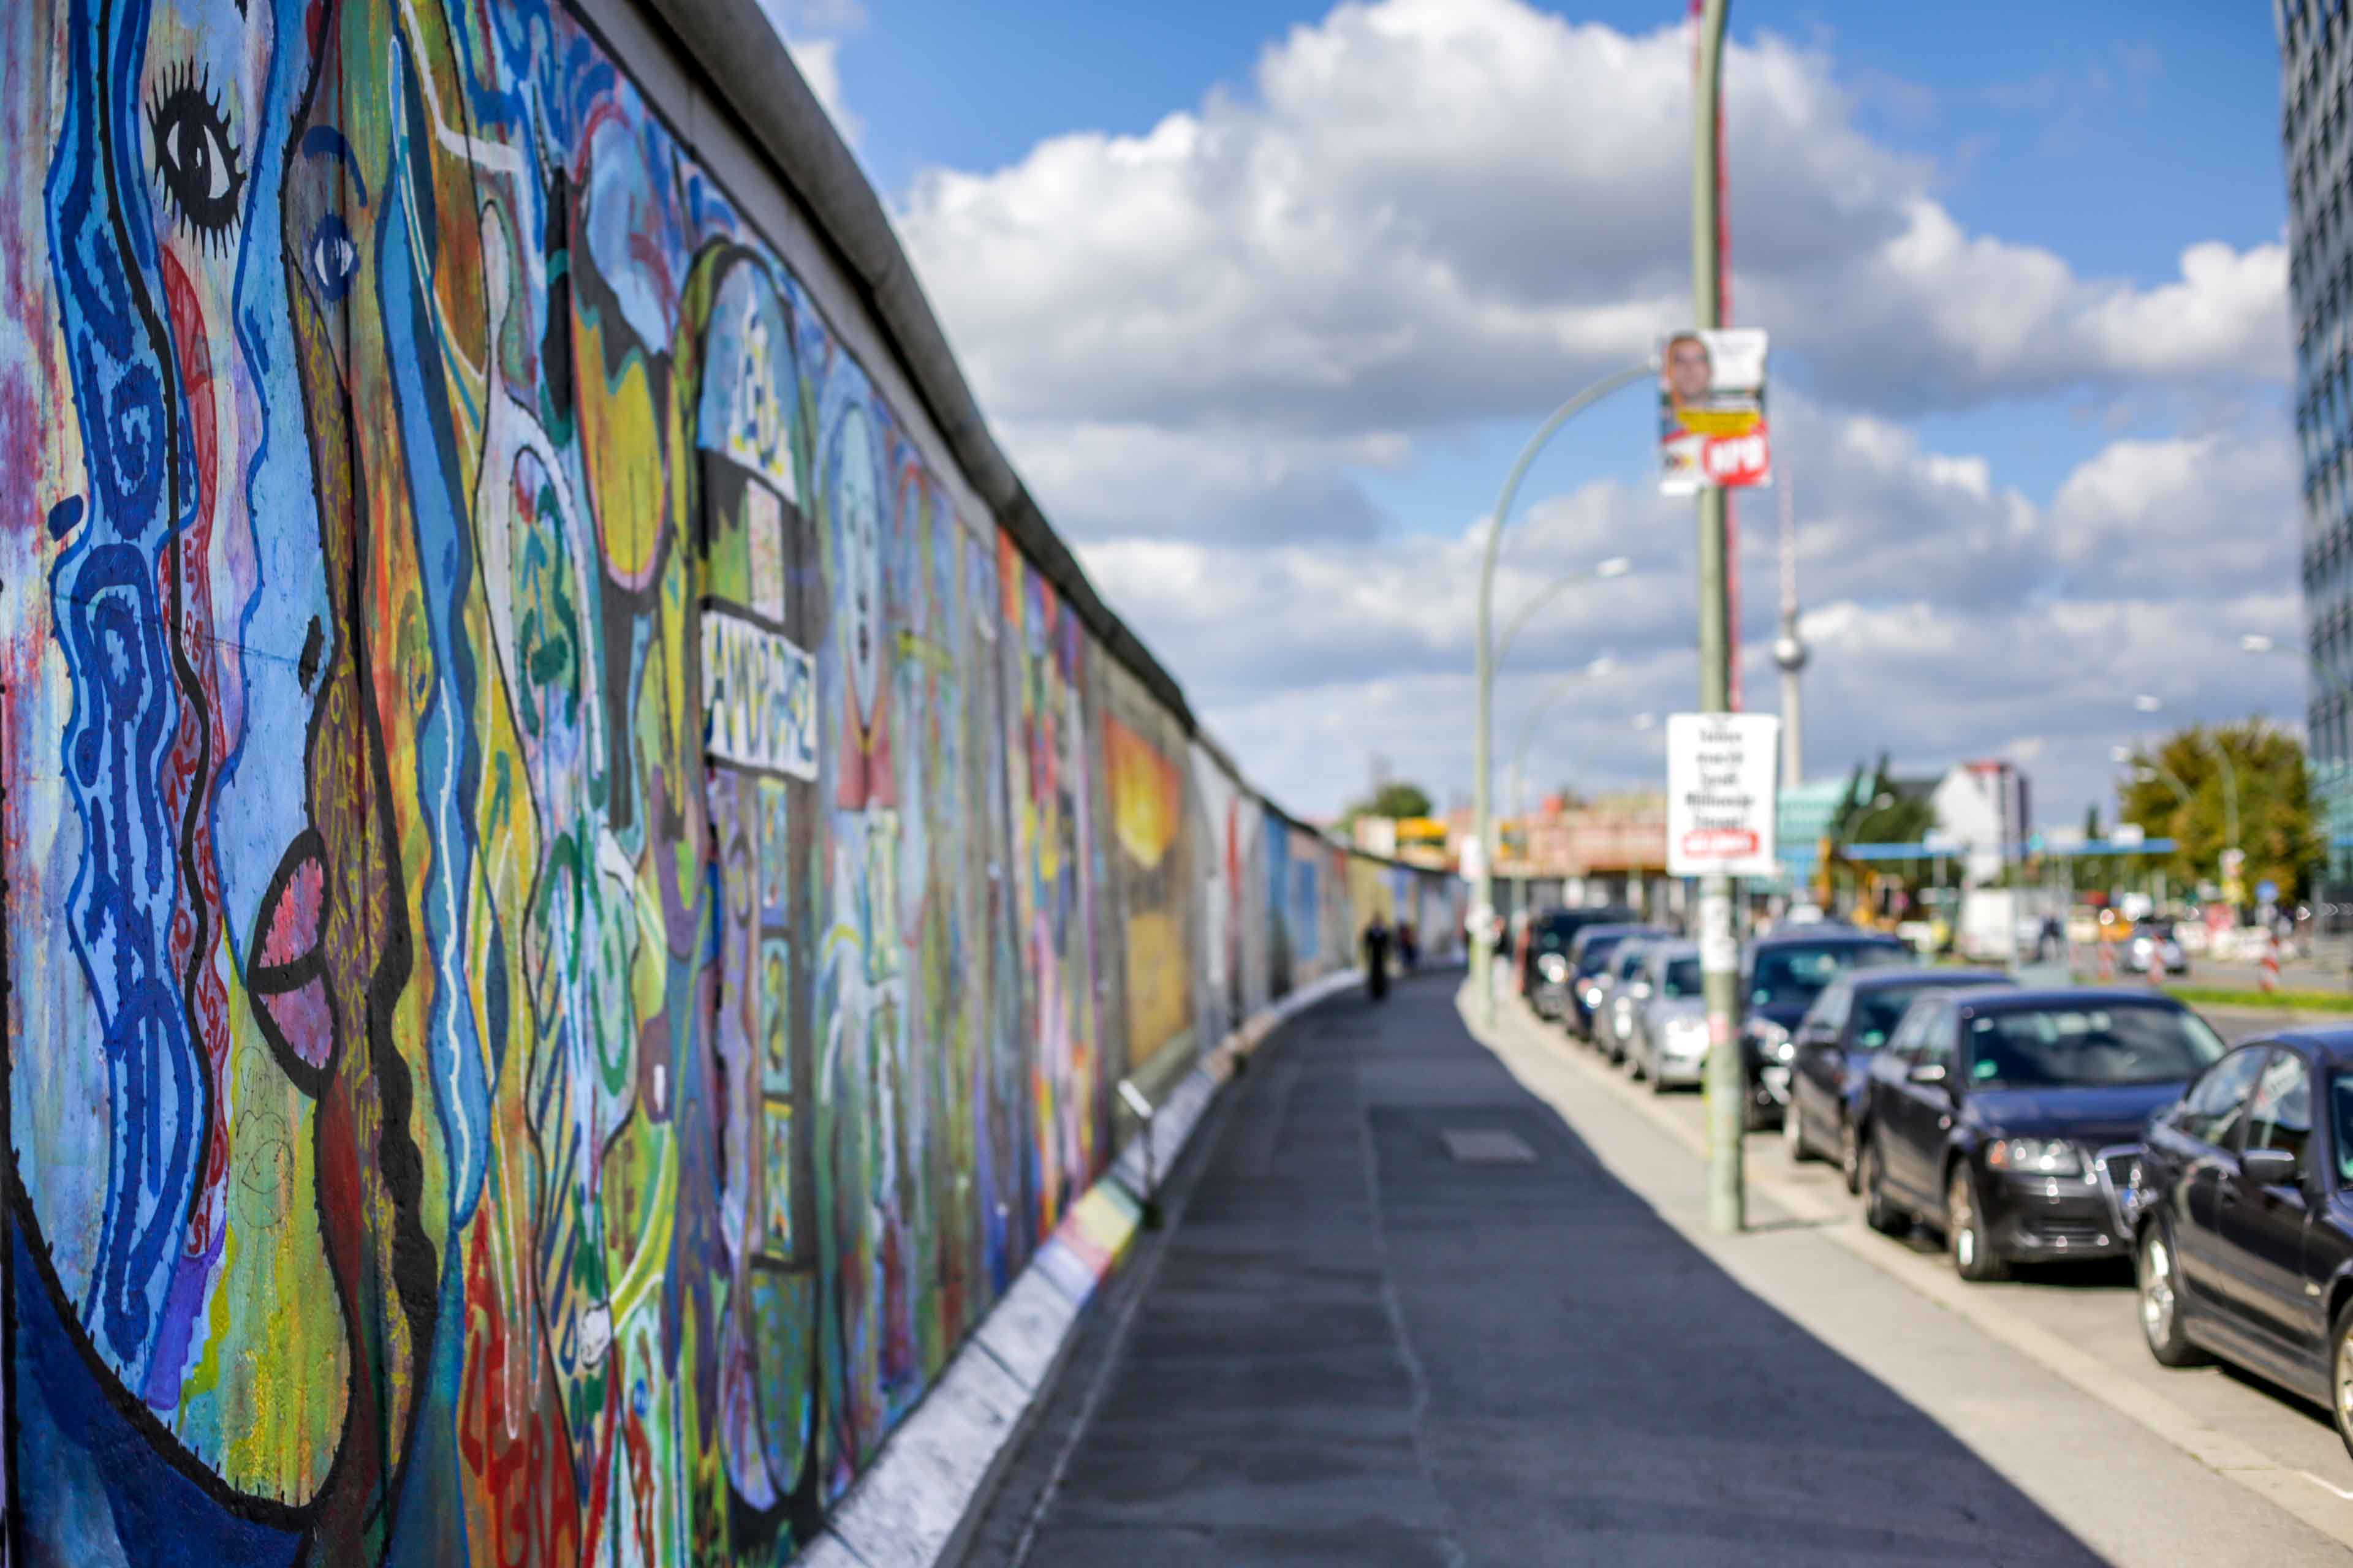
die Berliner Mauer – Берлинская стена
Was ist das?

Slide 34

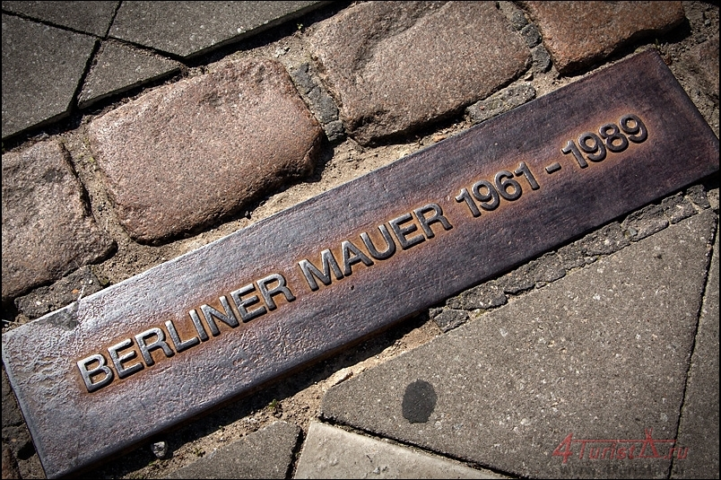

Slide 35
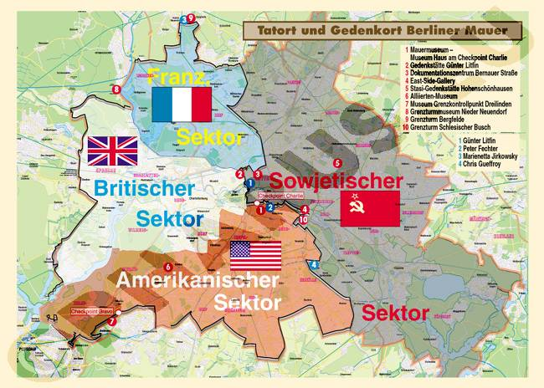
Nach dem 2. Weltkrieg wurde Deutschland in 4 Besatzungszonen (зона окупации) geteilt: sowjetische (ГДР) , amerikanische, britische und französische (ФРГ). Auf 4 Zonen wurde auch Berlin geteilt.

Slide 36
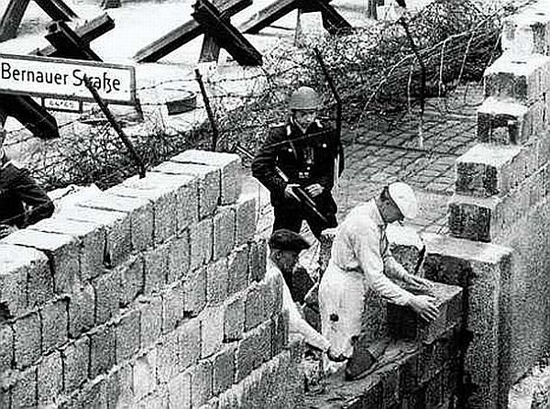
In der Nacht am 13. August 1961 begаnnen die Soldaten der Armee der DDR (ГДР) , eine Mauer um West-Berlin zu bauen.

Slide 37
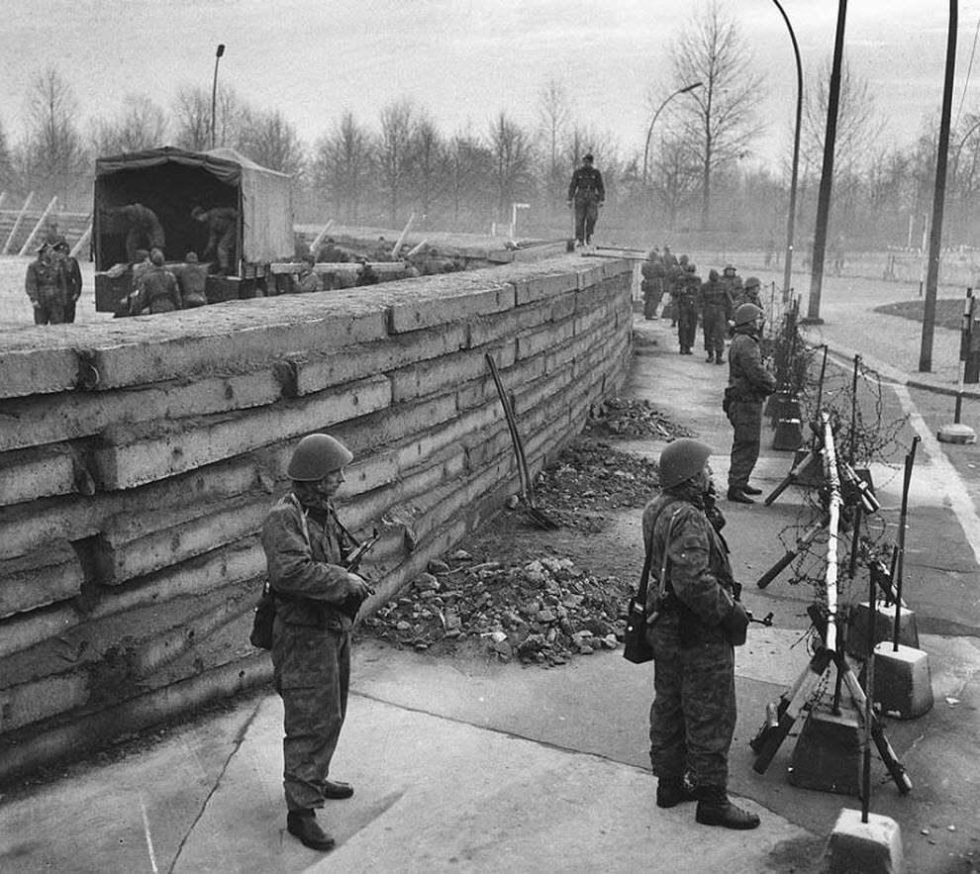
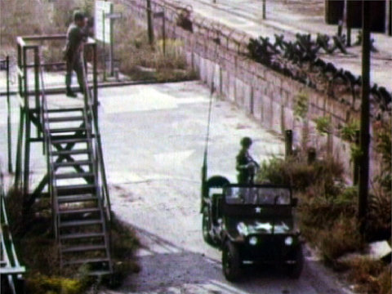
die Errichtung der Berliner Mauer
Die Länge: 106 Kilometer
Die Höhe: etwa 3,6 Meter
302 Wachtposten (сторожевые посты) -Türme
13 Checkpoints (погранично-пропускных пунктов)

Slide 38
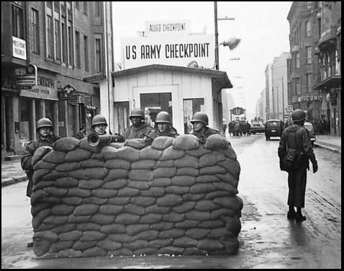
Checkpoint Charlie

Slide 39
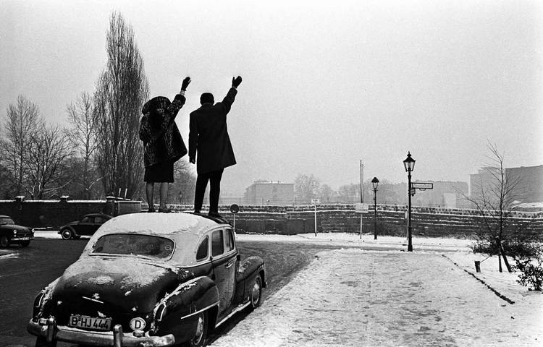

Die Berliner Mauer teiltе nicht nur die Stadt Berlin, Straßen, Plätze... Sie teilte das Deutsche Volk, teilte die Familien für die langen Jahrzehnte...

Slide 40

Der Fall der Berliner Mauer
Am 9. November 1989 traf die DDR-Führung (ГДР руководство) die Entscheidung über die öffnung der Grenzen.

Slide 41

Heute ist das die Gedenkstätte (мемориалы) für die Nachwelt, deren Länge 1,3 km ist.

Slide 42


Slide 43

Die Gedenkstätte Berliner Mauer an der Bernauerstrasse (улица где пролегала стена)

Slide 44
Hört den Text über ein Museumsbesuch!
LB S.35 Ü.3
Macht die Übung im Arbeitsbuch!
AB S.36 Ü.3
die Berliner Mauer

Slide 45


